Slide 1
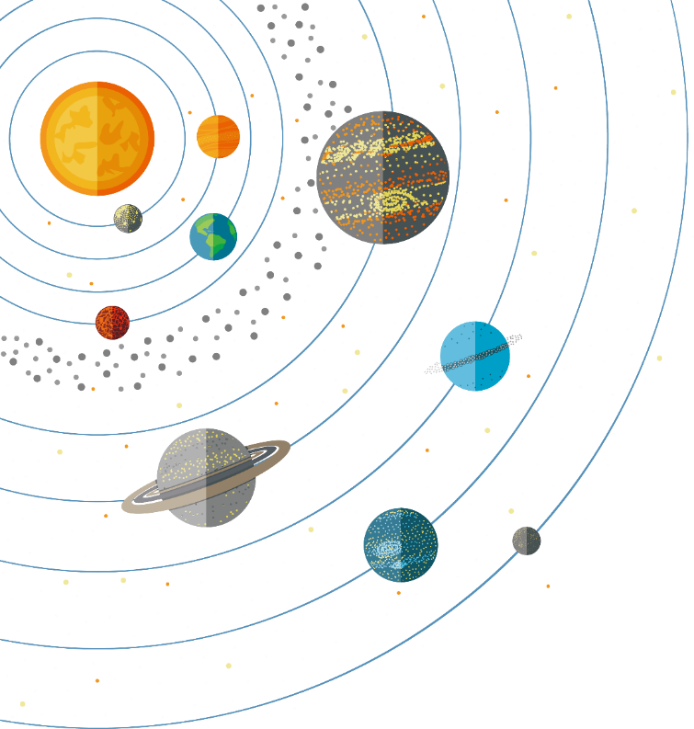
太空冒險
Java Project Demo
林祐靖、楊采璇、鄭以昀、吳筑筠

Slide 2




CONTENTS
01、認識
02、實際操作
03、Code
04、分工
遊戲介紹
實際操作連線遊戲
重要部分講解
分工表

Slide 3
PART 01
認識
遊戲介紹

Slide 4

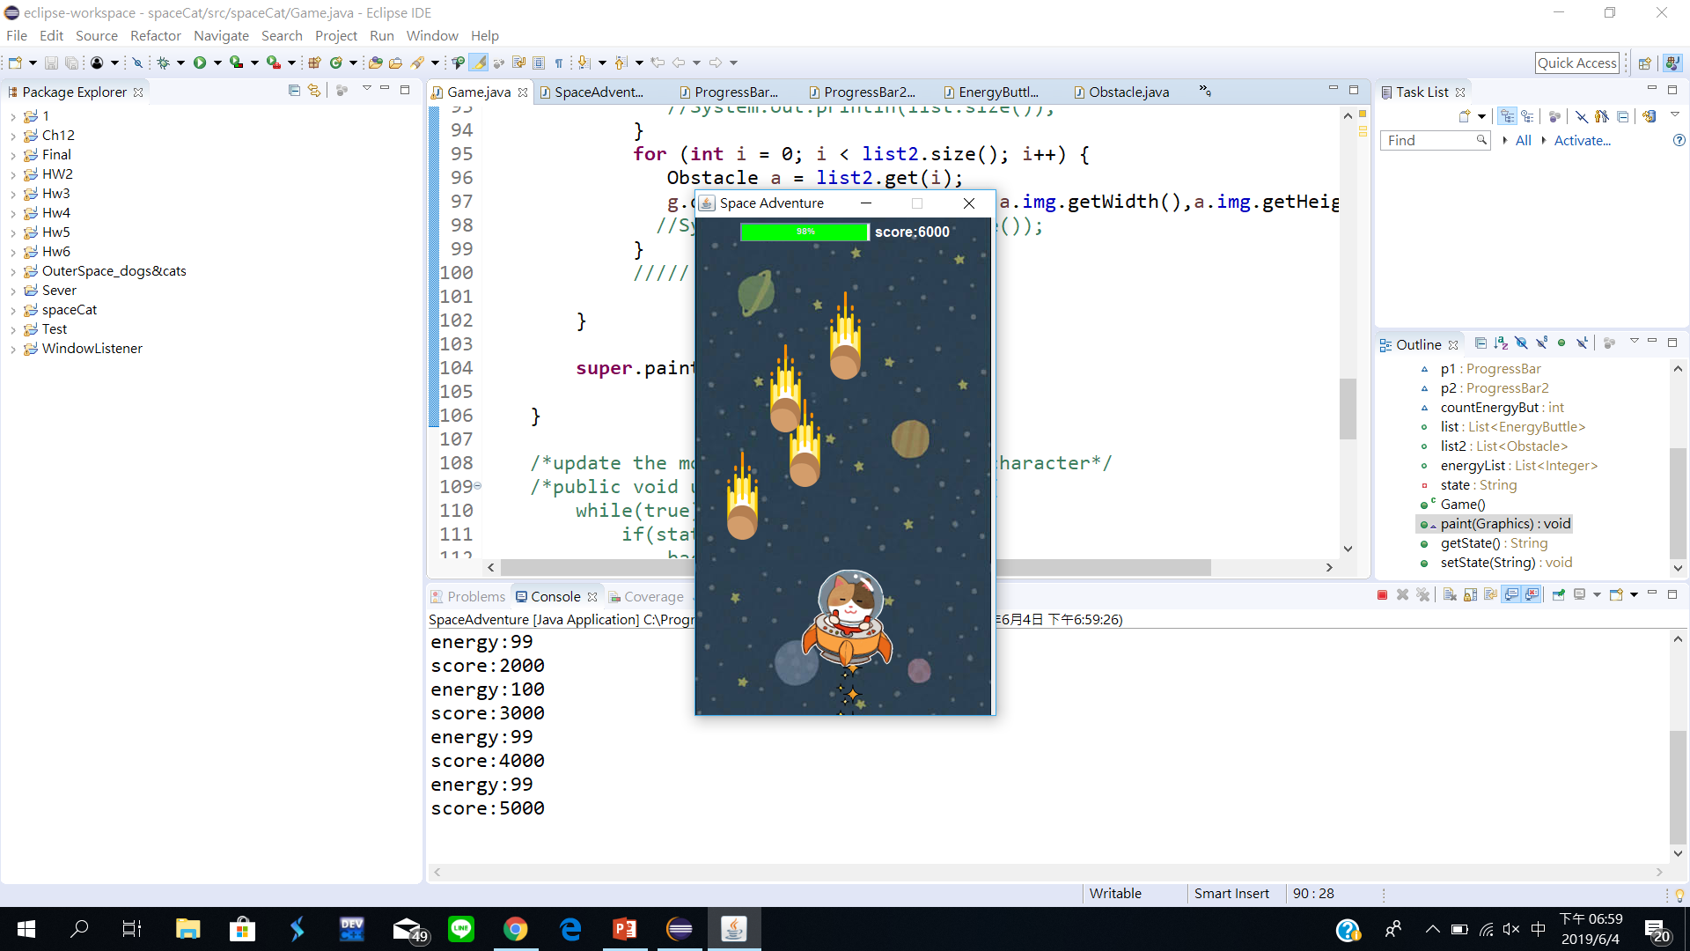
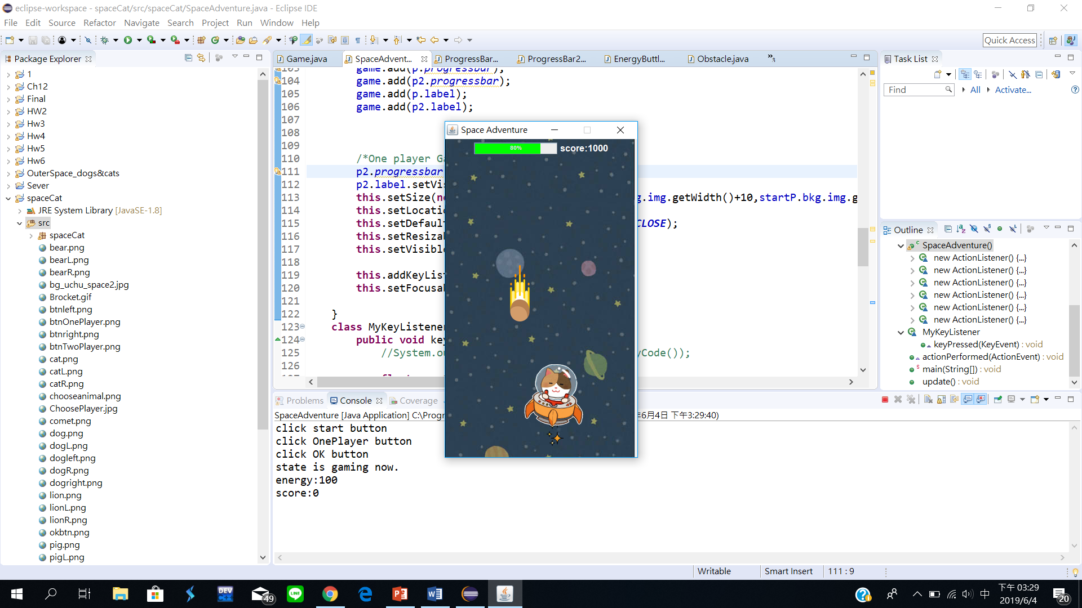
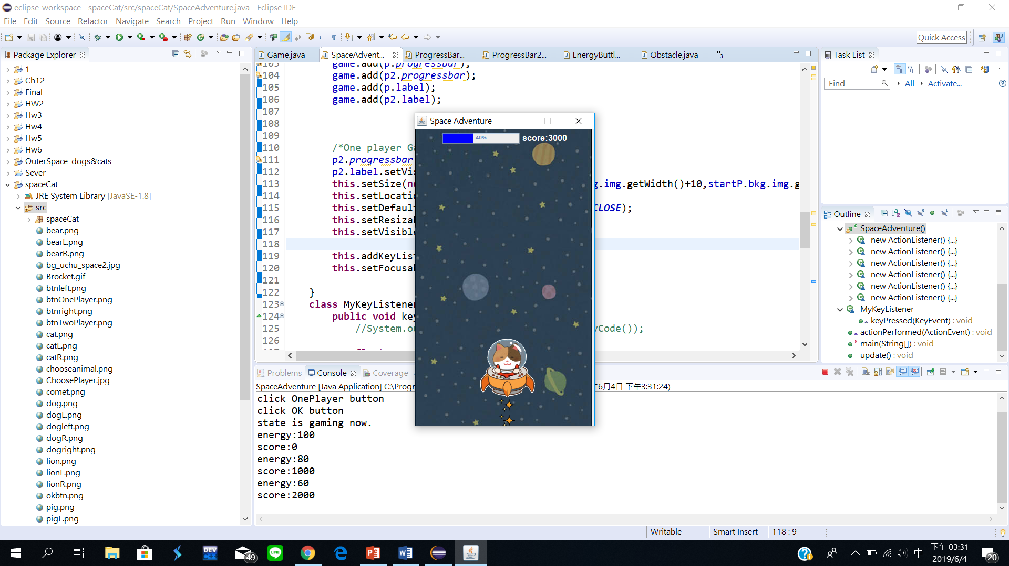
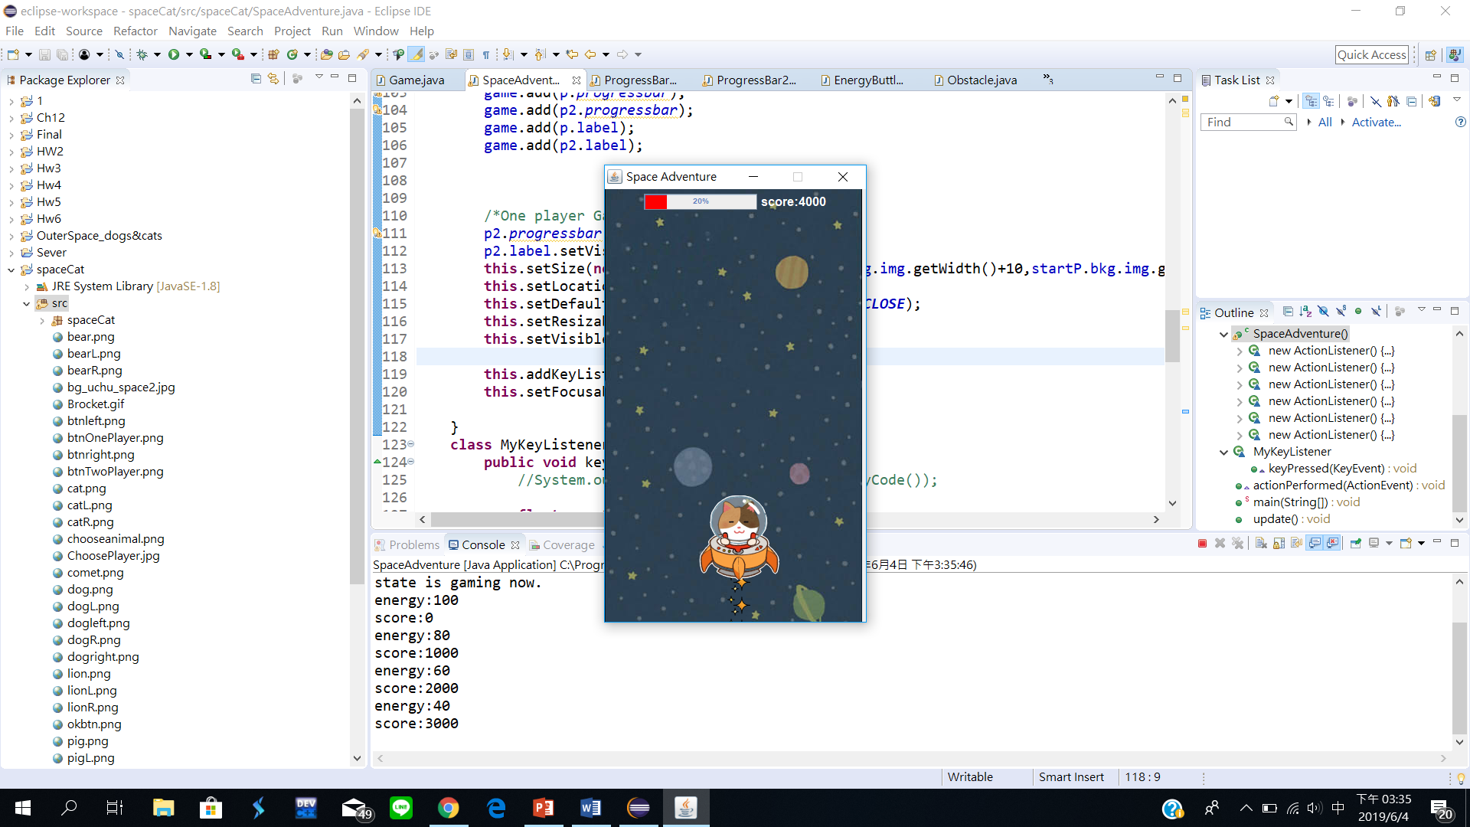
遊戲介紹:
使用左、右方向鍵控制移動，
在太空中努力收集能量瓶獲取飛行能量、
躲避隕石攻擊獲取高分
能量條歸零則動力不足，遊戲結束

Slide 5
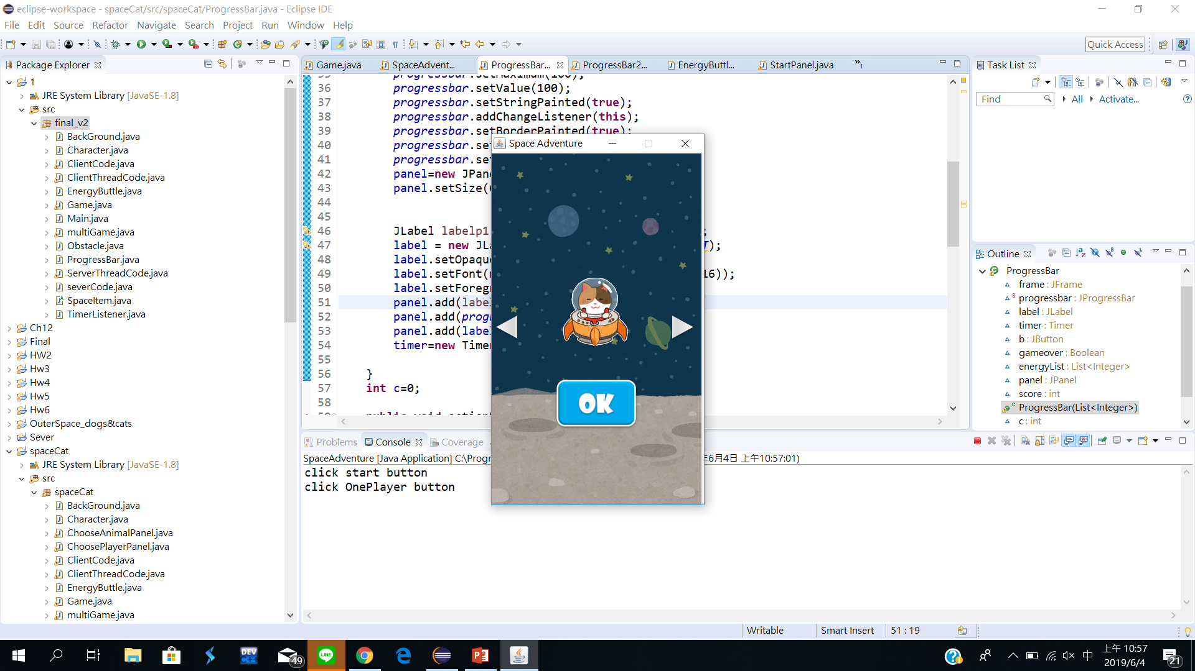
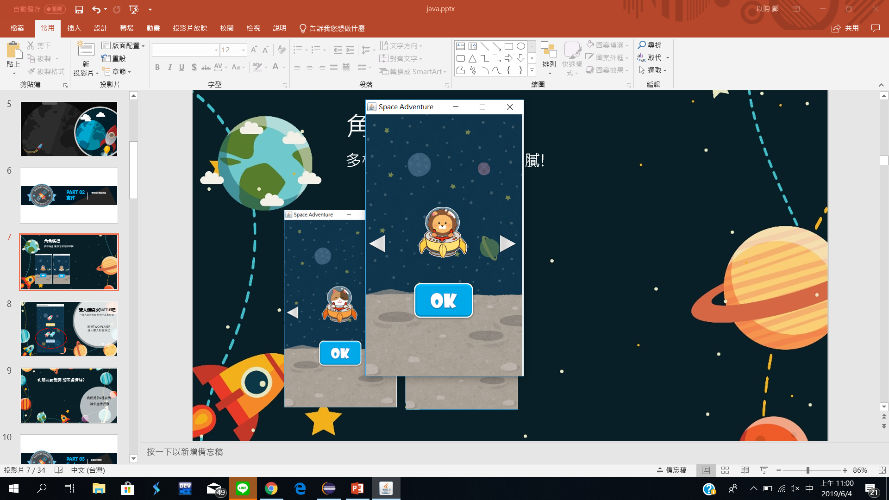
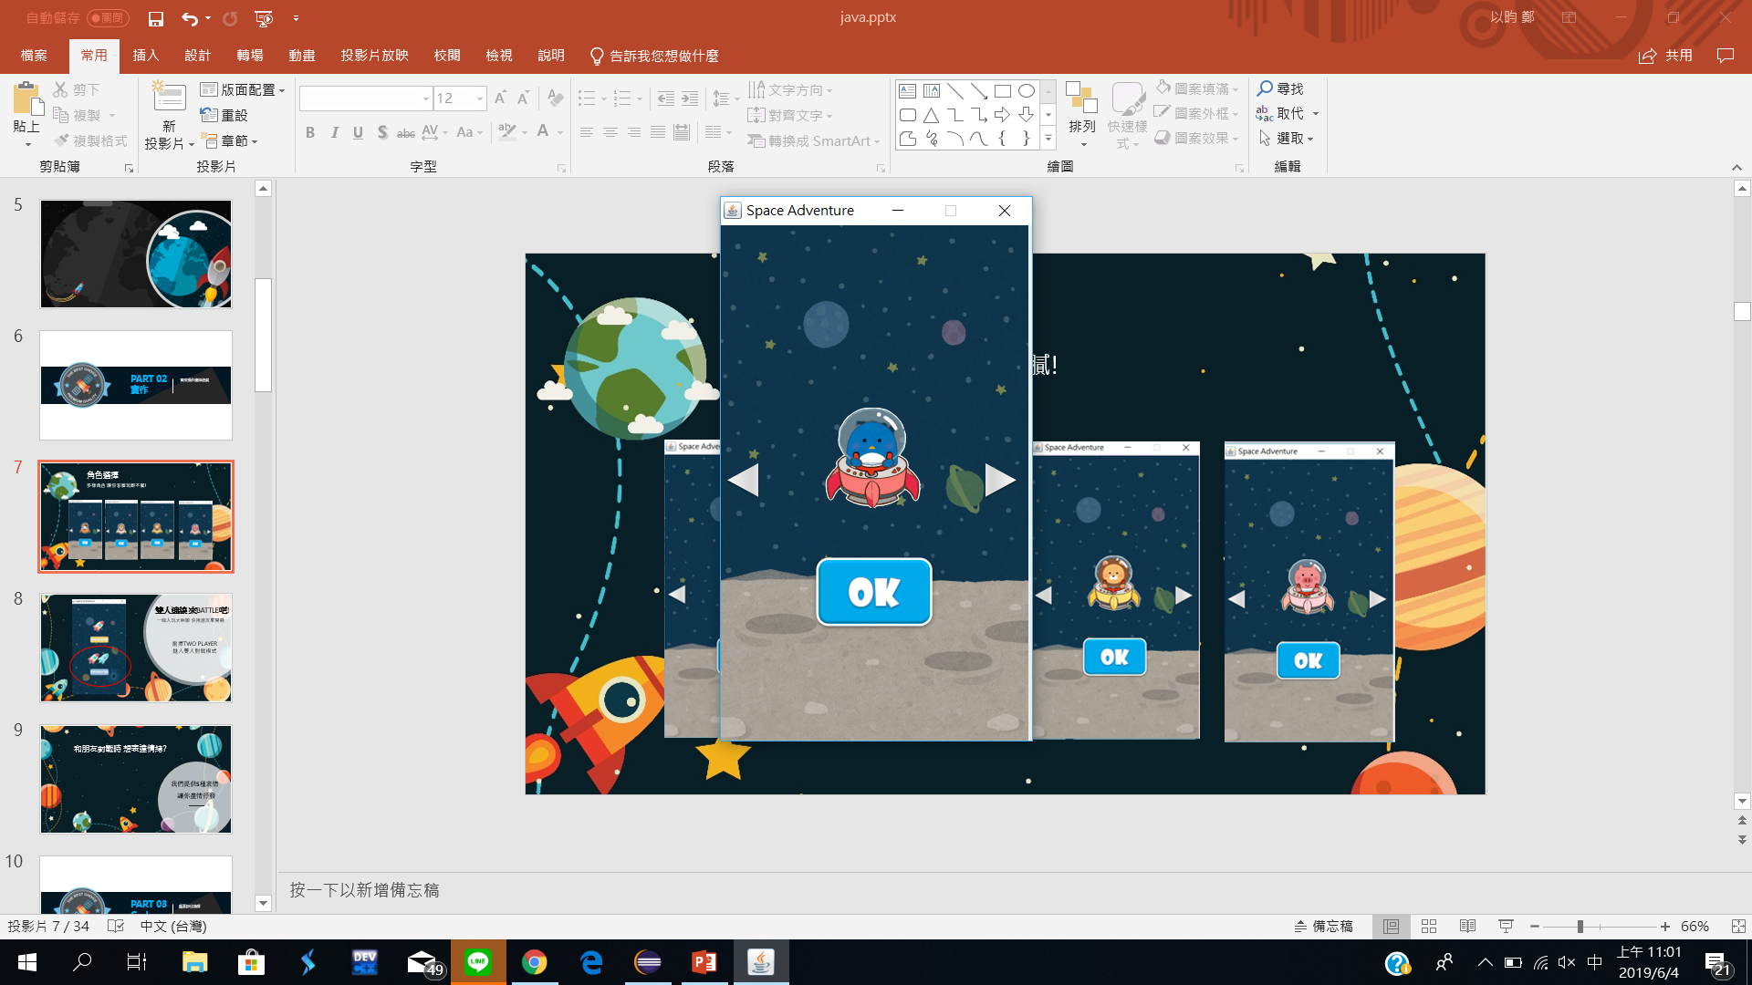
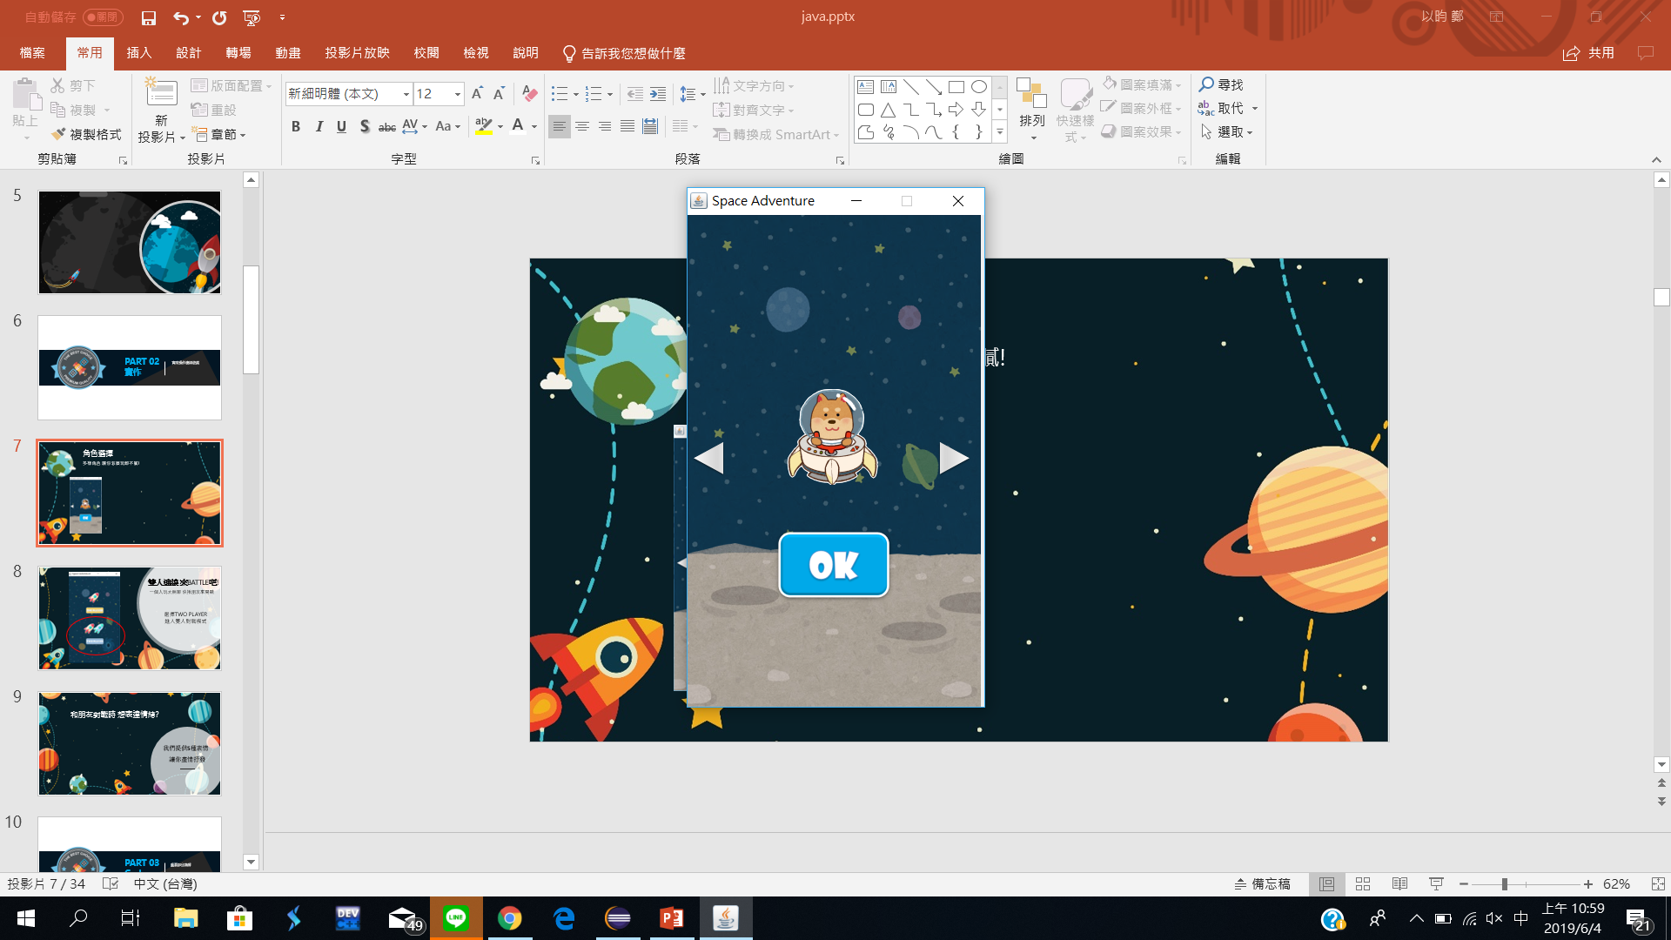
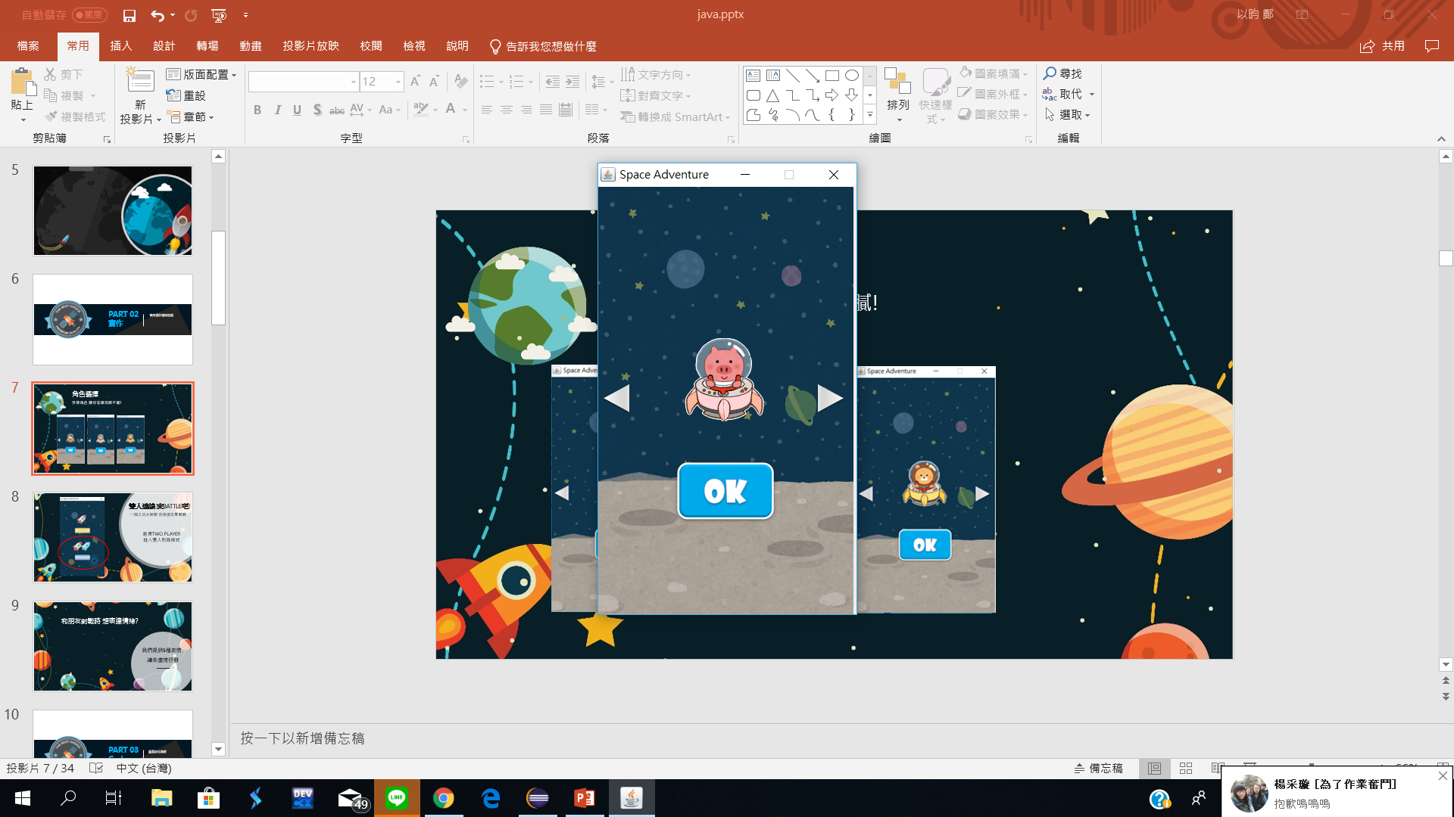
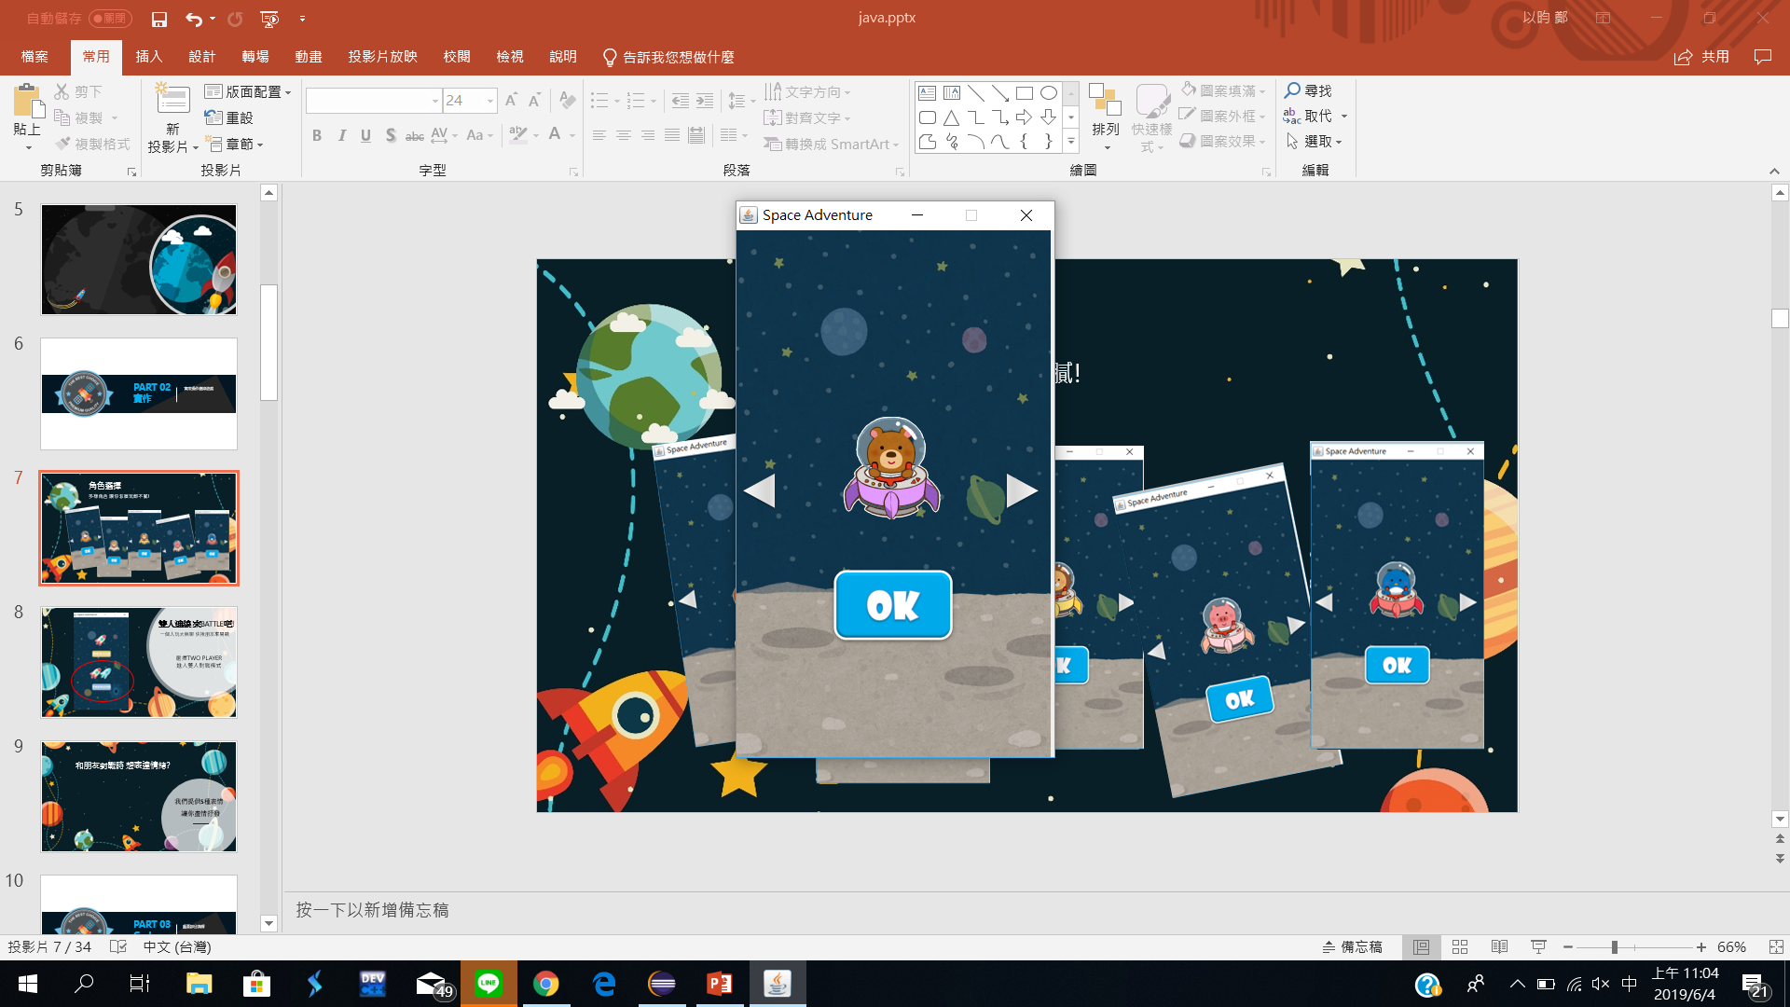
角色選擇
多樣角色 讓你怎麼玩都不膩!

Slide 6
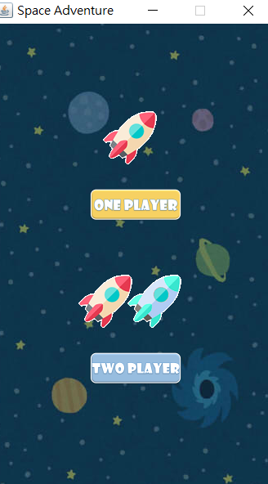
雙人連線 來BATTLE吧!
一個人玩太無聊 快揪朋友來開戰
選擇TWO PLAYER
進入雙人對戰模式

Slide 7
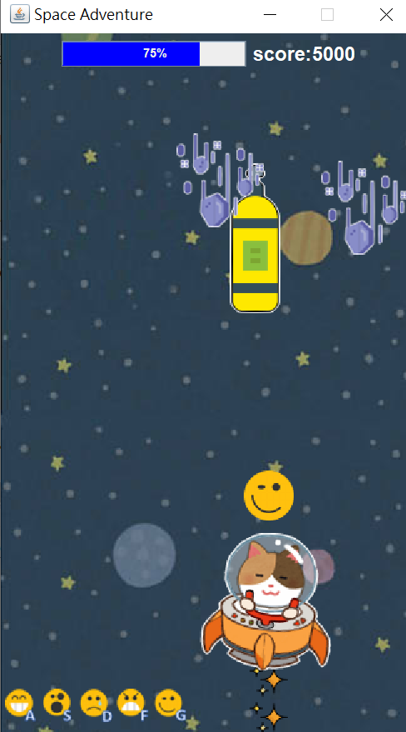





和朋友對戰時 想表達情緒?
我們提供5種表情
讓你盡情抒發

Slide 8
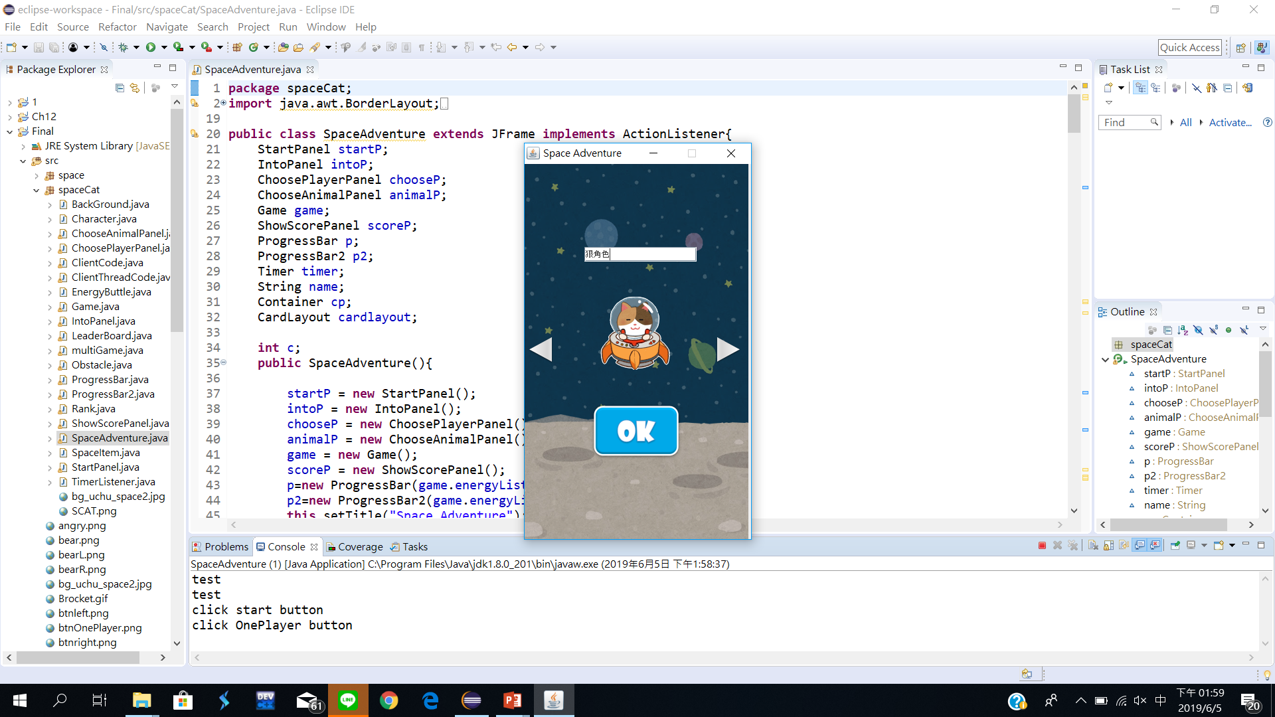
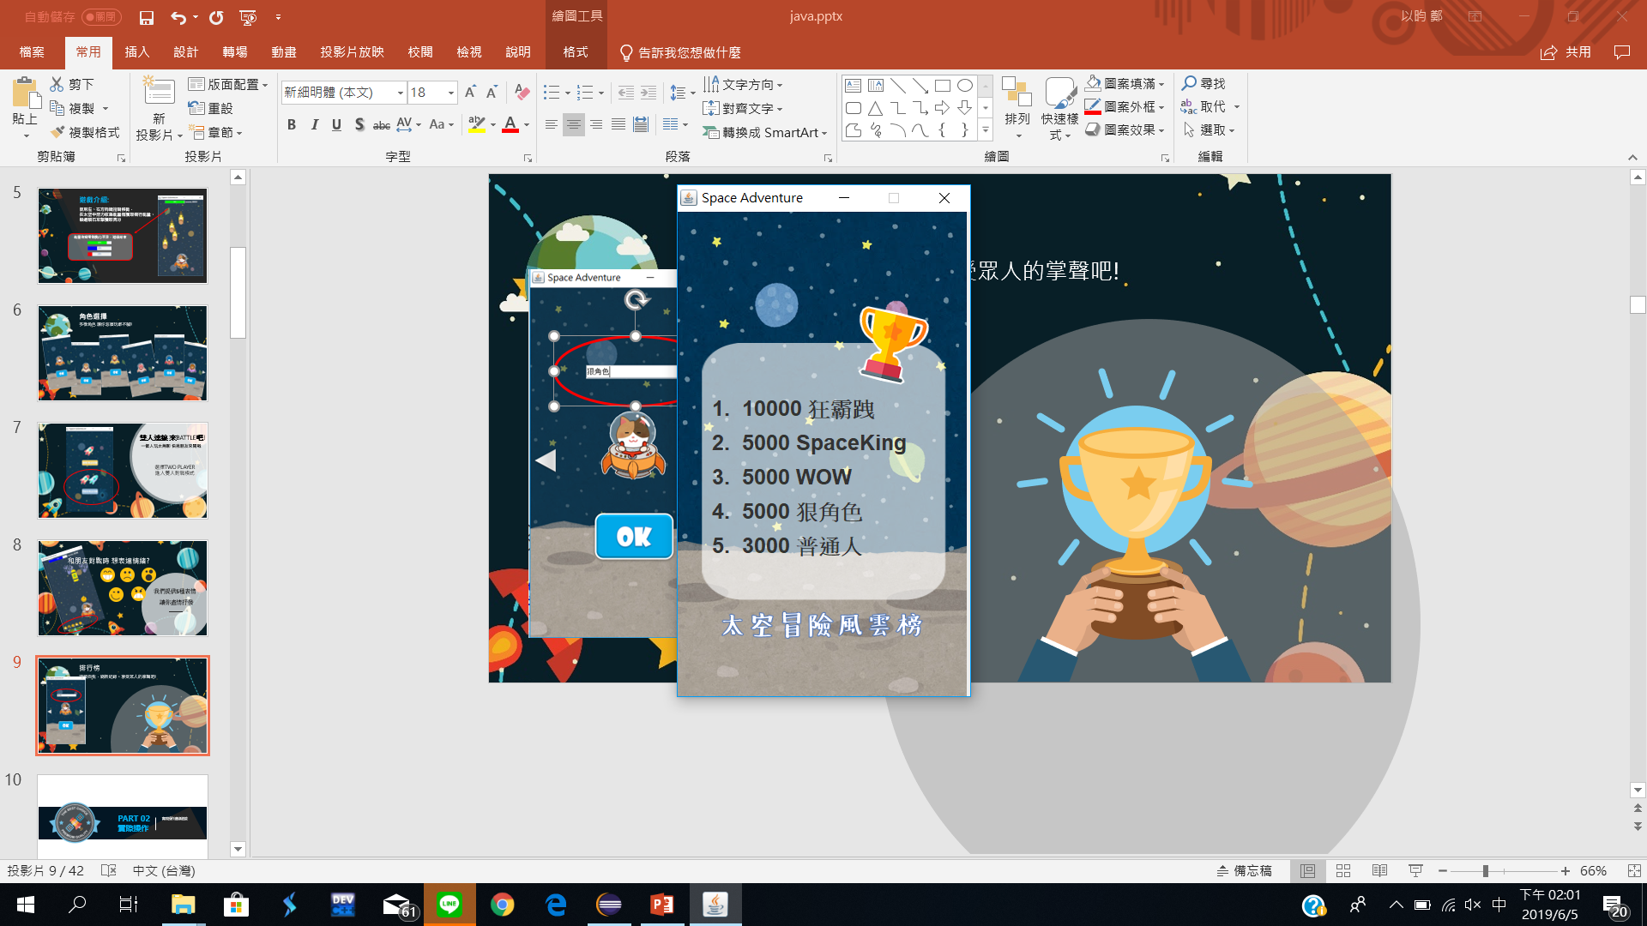
排行榜
突破自我，刷新紀錄。享受眾人的掌聲吧!

Slide 9

PART 02
實際操作
實際操作連線遊戲

Slide 10

玩給你看!!

Slide 11
PART 03
Code
重要部分講解

Slide 12

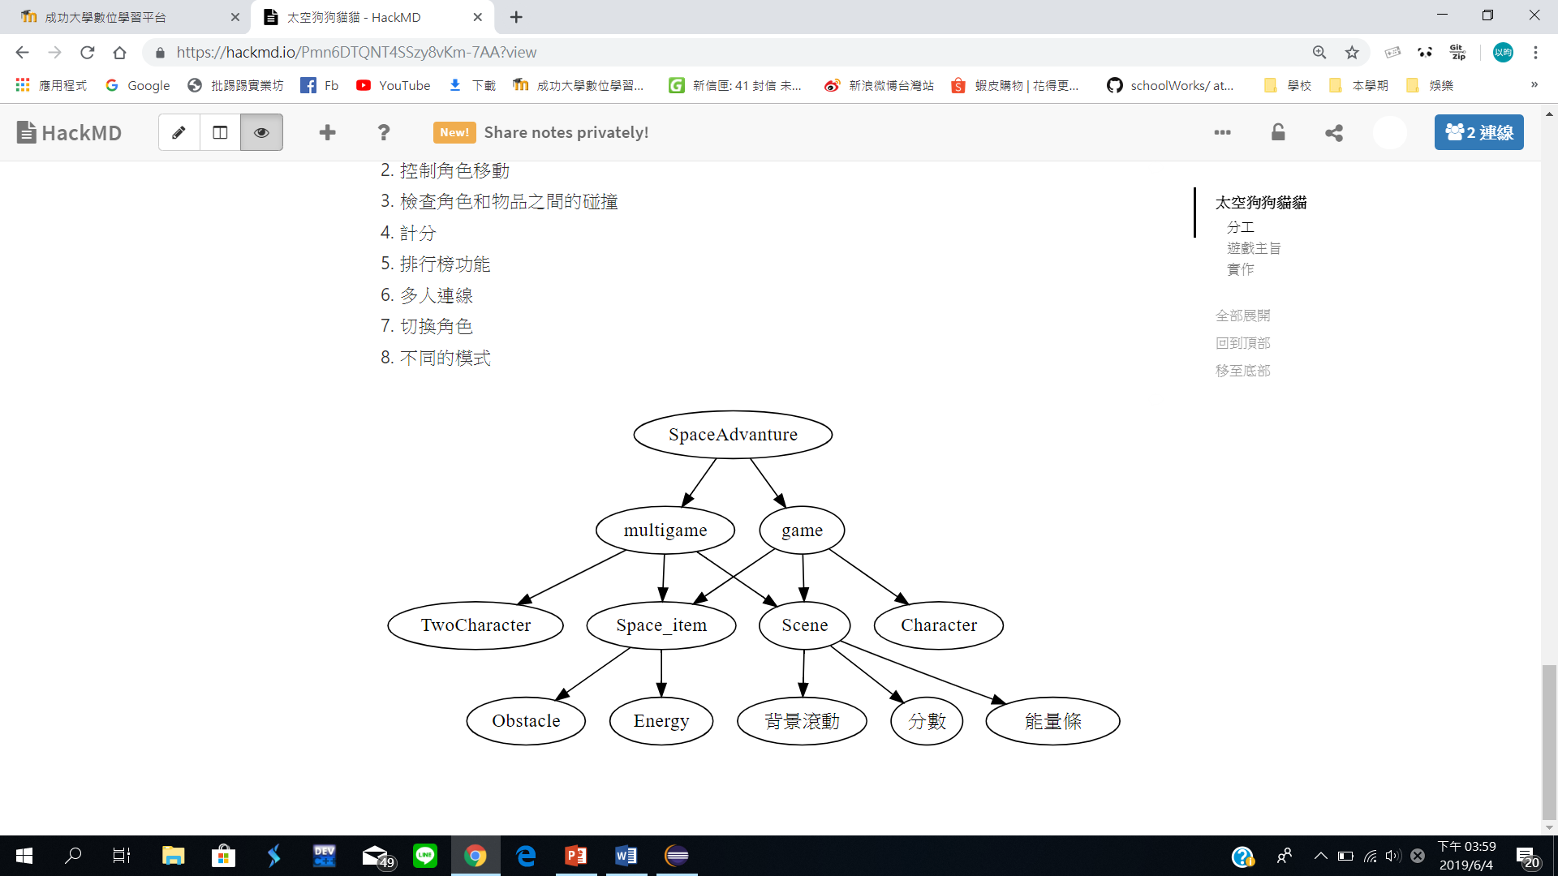
遊戲結構
IDE: Eclipse

Slide 13
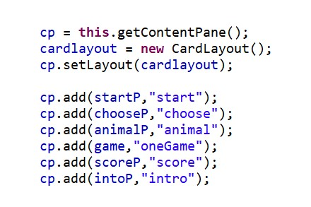
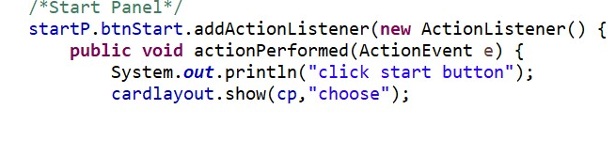
JPanel 的使用
開始
選角
遊戲中
遊戲結束
不同的介面
寫成不同class
Class extends JPanel
利用Card Layout
切換介面
在Frame設置Card Layout
將介面加進cardlayout
用cardlayout.show()
切換介面
切換

Slide 14
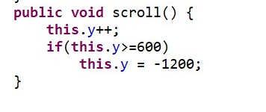
背景滾動
兩張背景圖片不斷滾動交替
背景圖片y座標增加且不斷更新畫面
如果圖片超出frame重新設置y座標

Slide 15
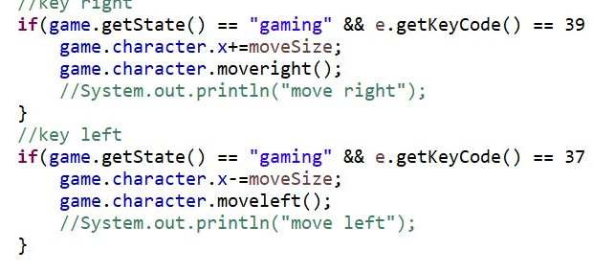
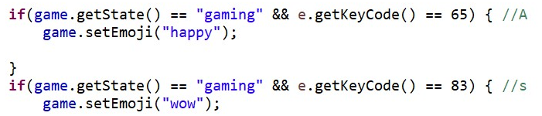
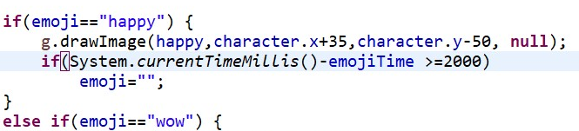
Key Event
A
S
D
F
G
控制角色移動
對戰時傳送表情
Game.setEmoji()

Slide 16
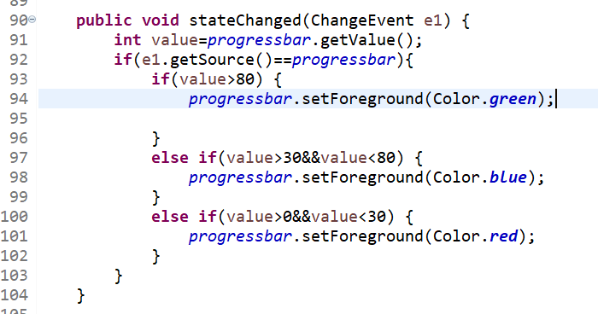
能量條的變色
Class ” ProgressBar” implements ChangeListener

Slide 17
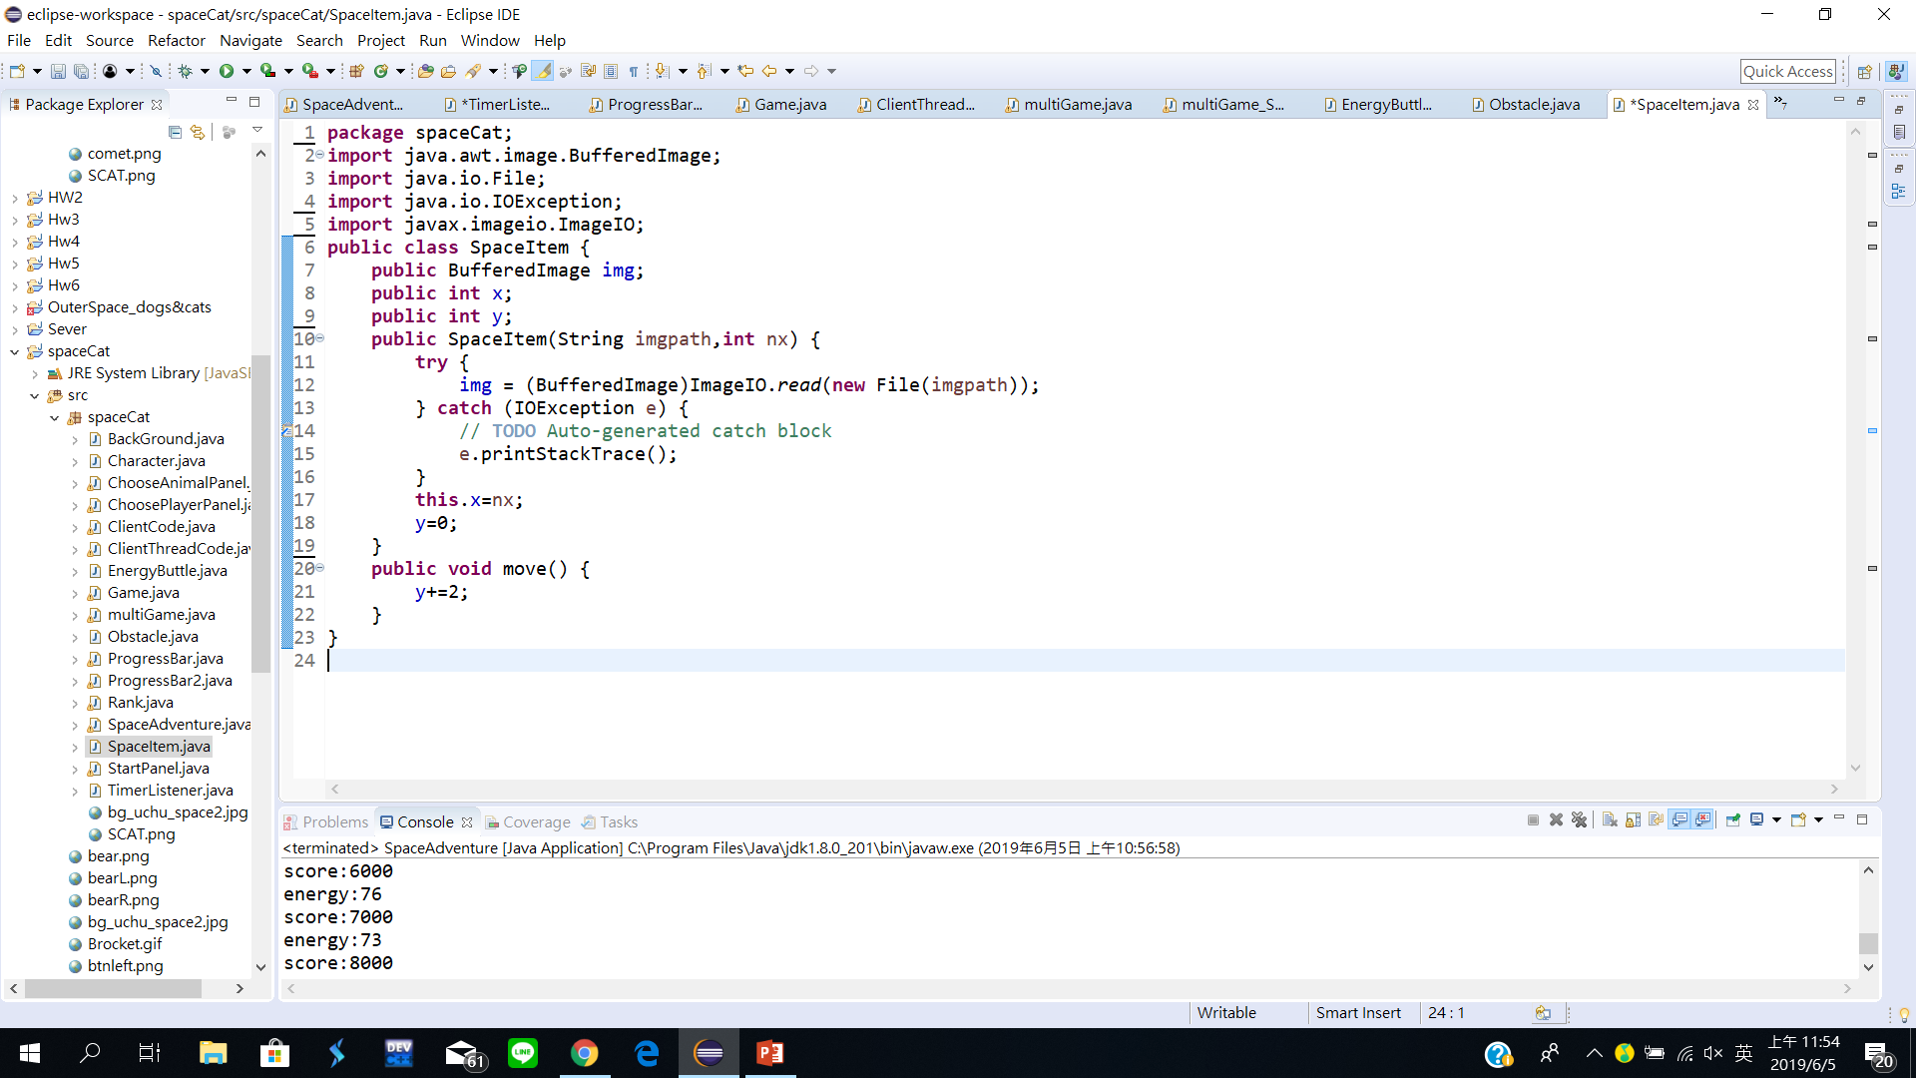
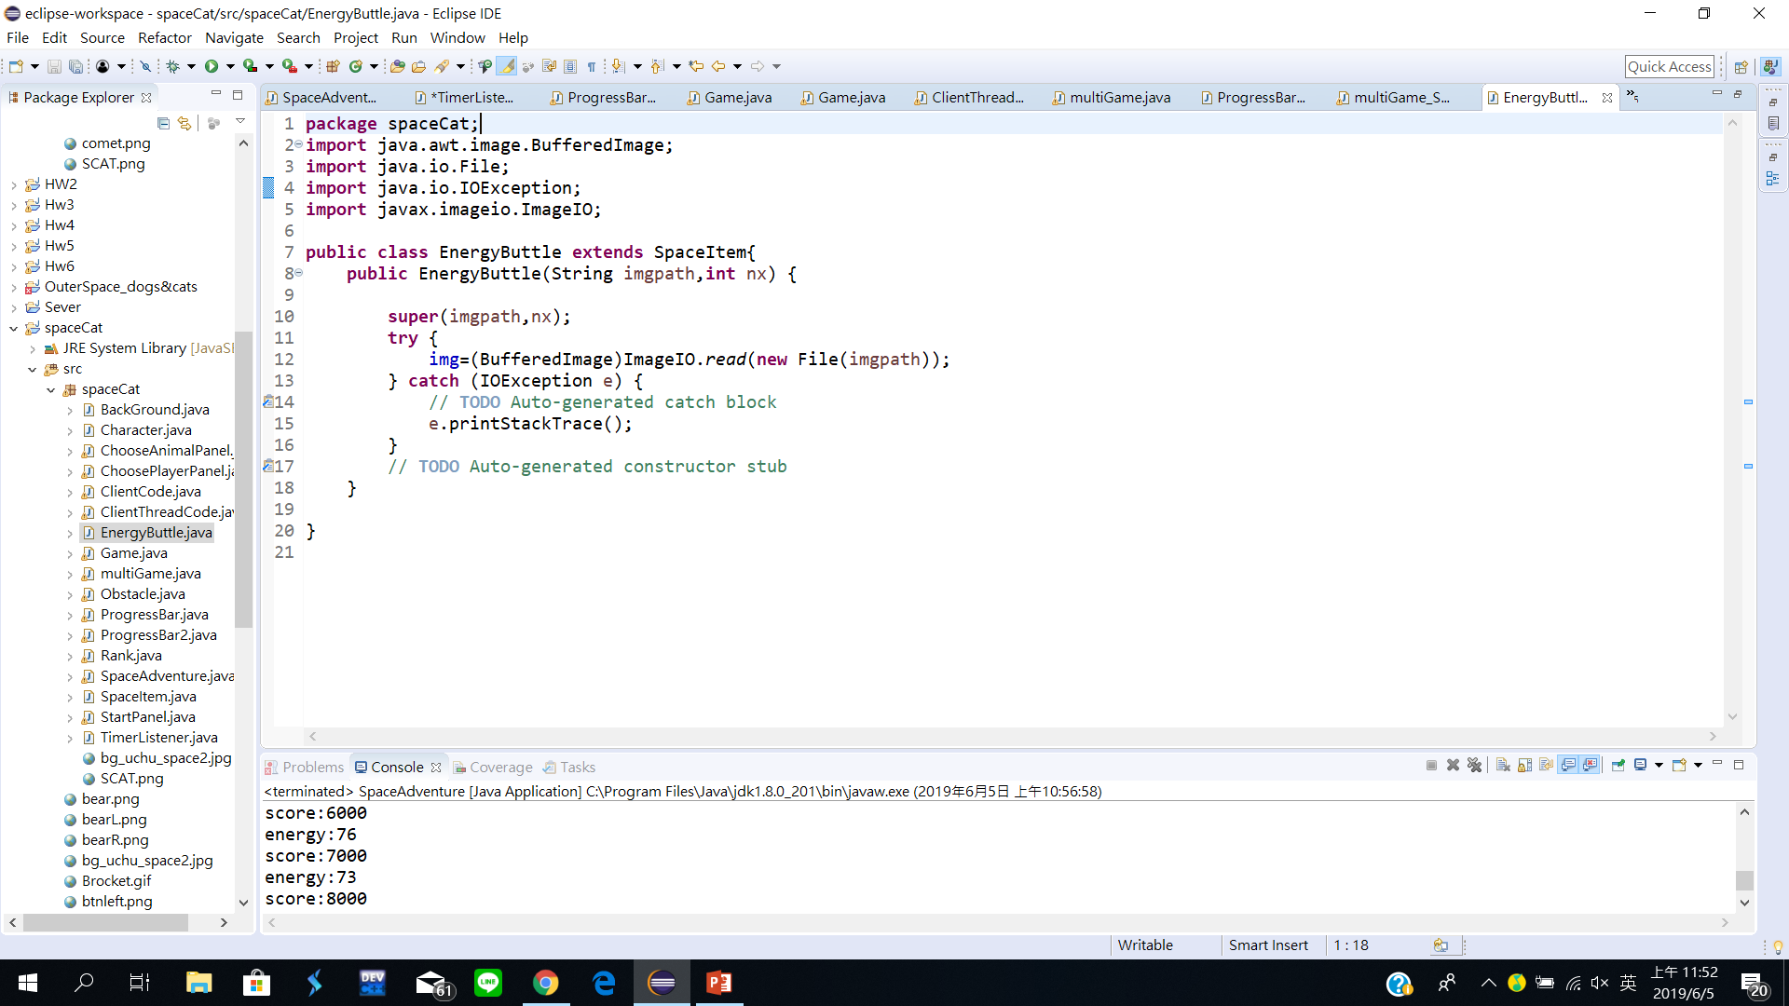
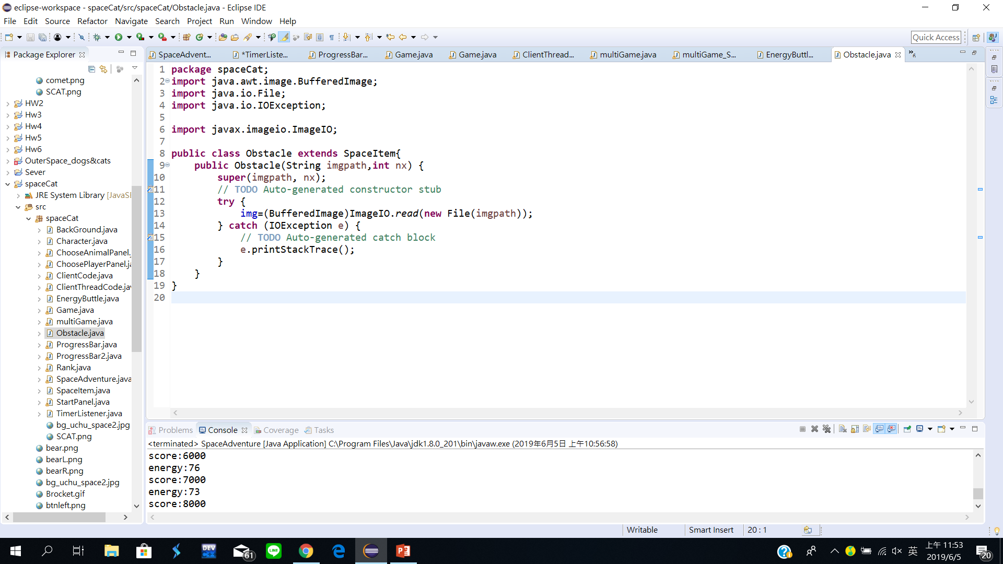
障礙物、能量瓶
SpaceItem
EXTEND
EXTEND
Is-a relation
EnergyButtle
Obstacle

Slide 18
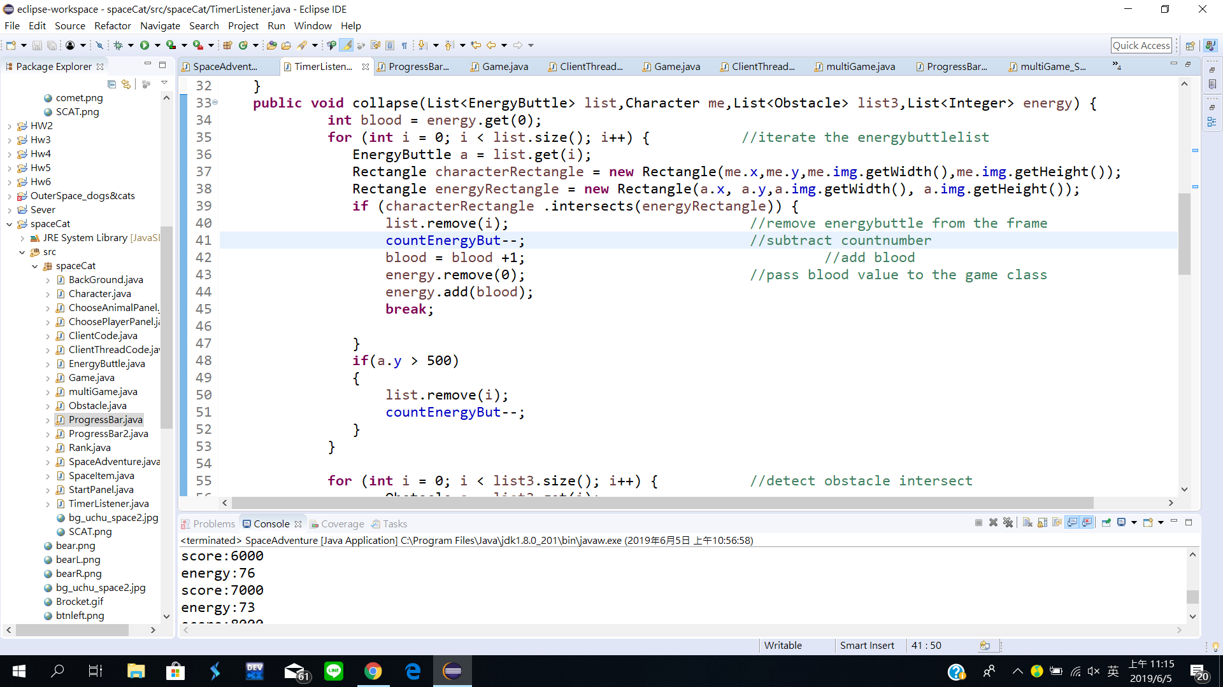
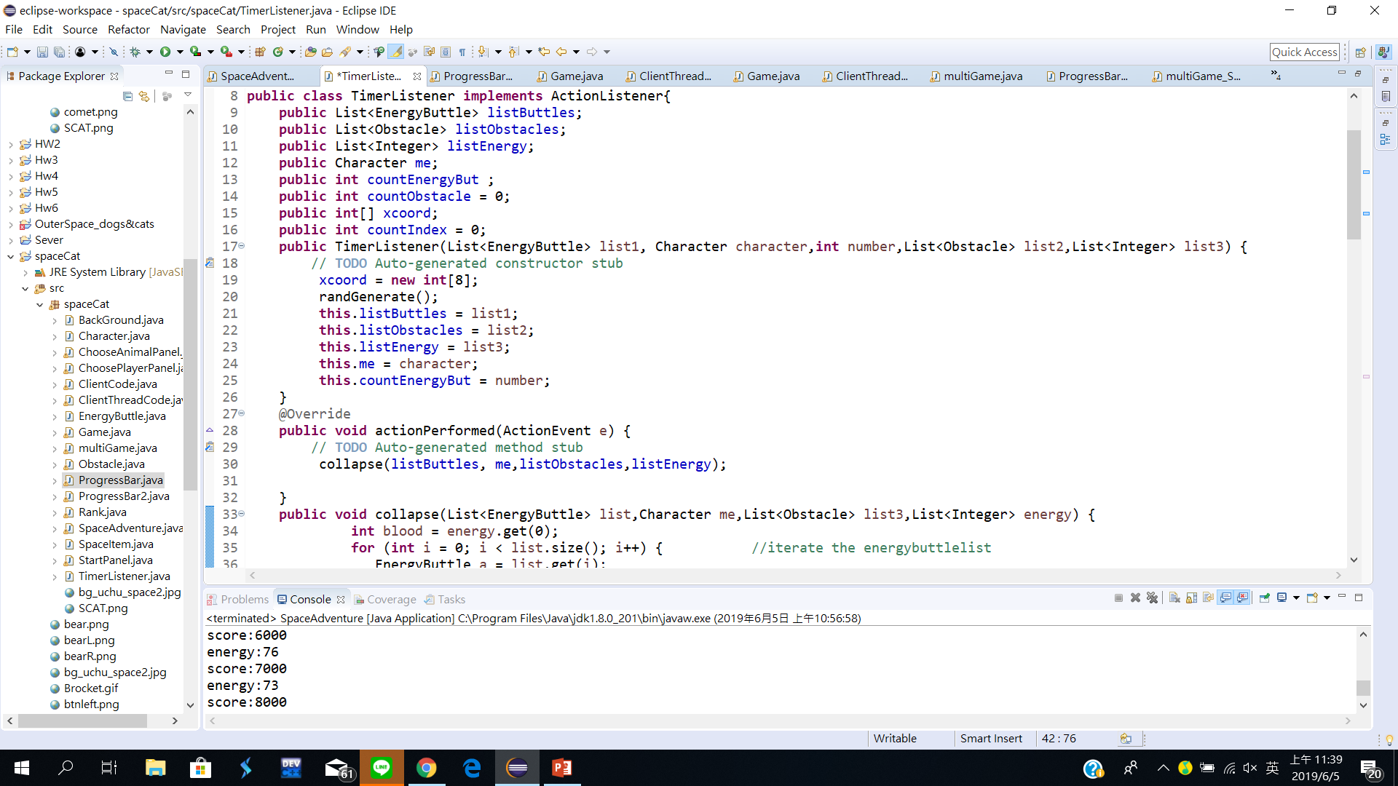
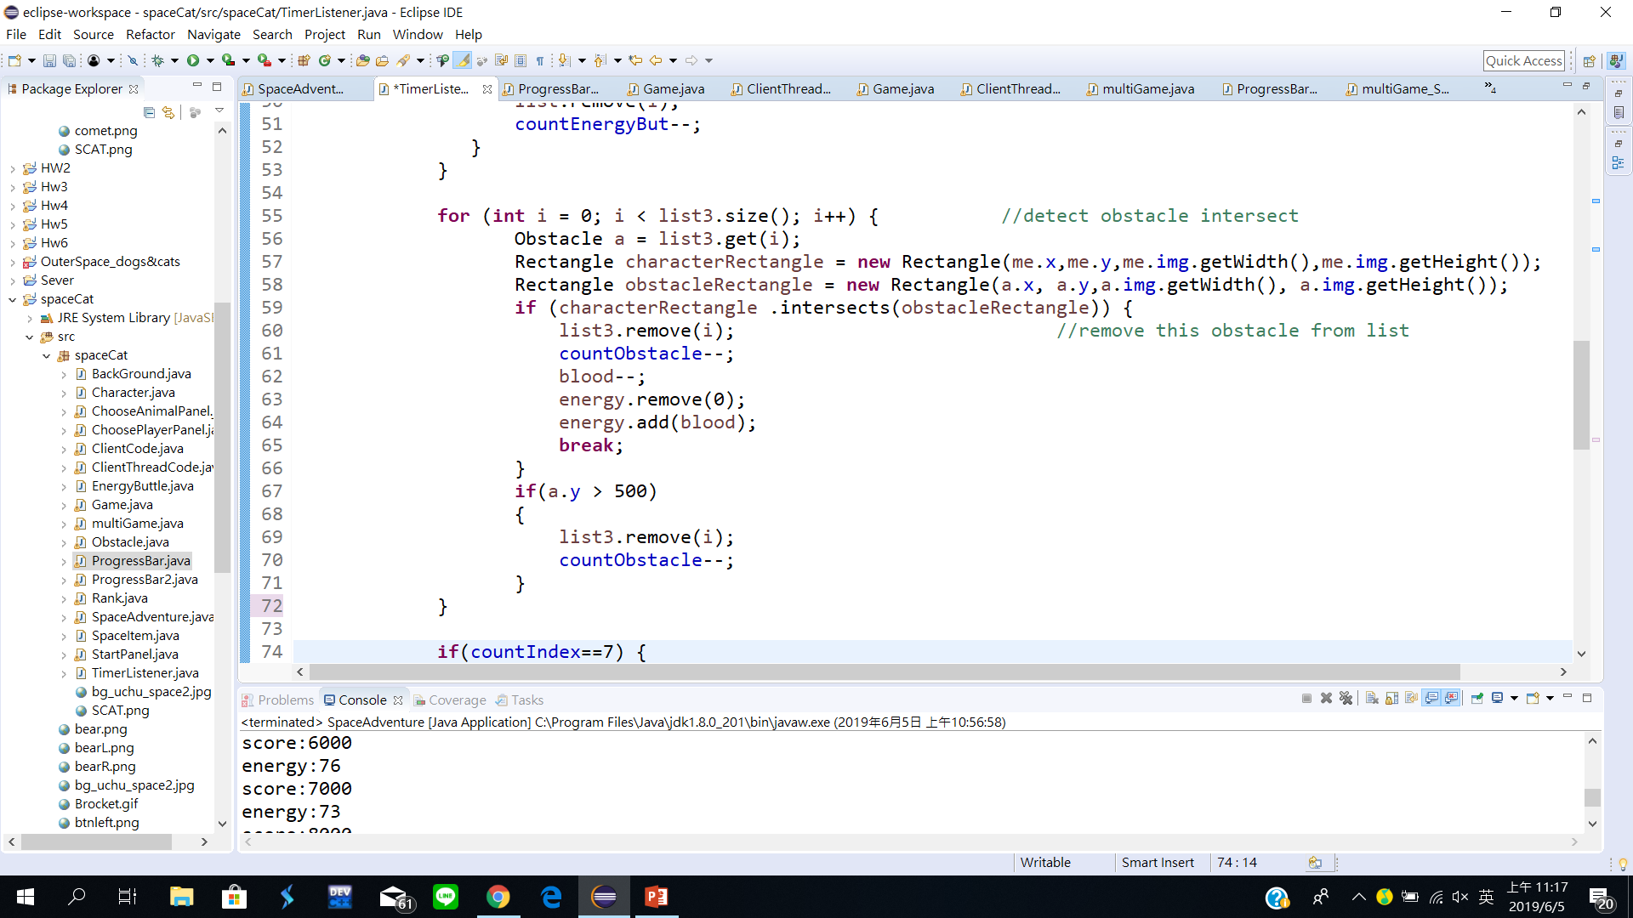
障礙物、能量瓶&碰撞
Class “TimerListener” implements ActionListener
{
用Rectangle做碰撞偵測
Character和能量瓶發生碰撞
則移除該能量瓶、加能量
Character和隕石發生碰撞
則移除該隕石、扣能量
{
該物體Y座標>500時移除

Slide 19
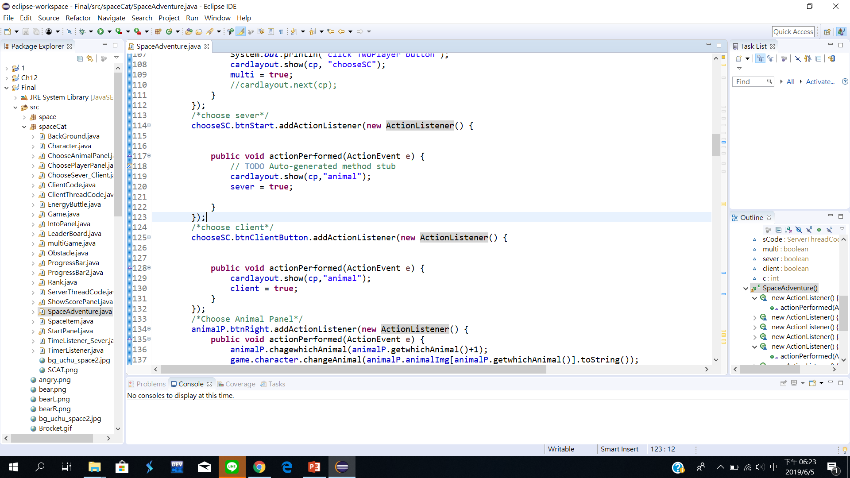
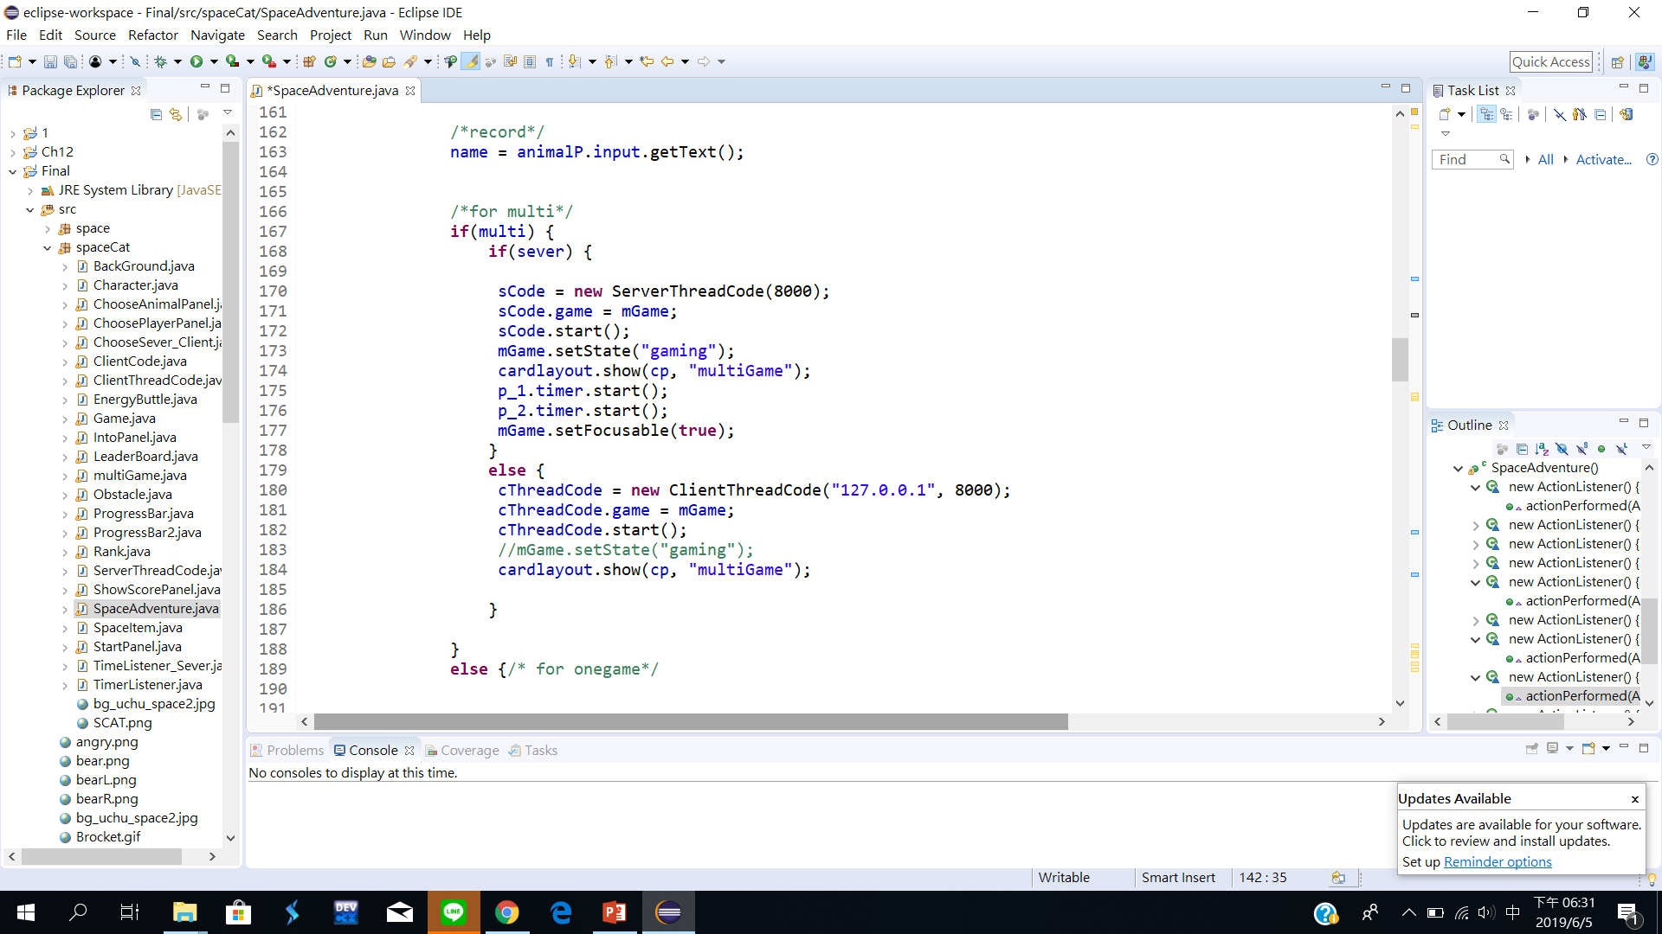
Socket
連上server的ip
一個選server 一個選client

Slide 20
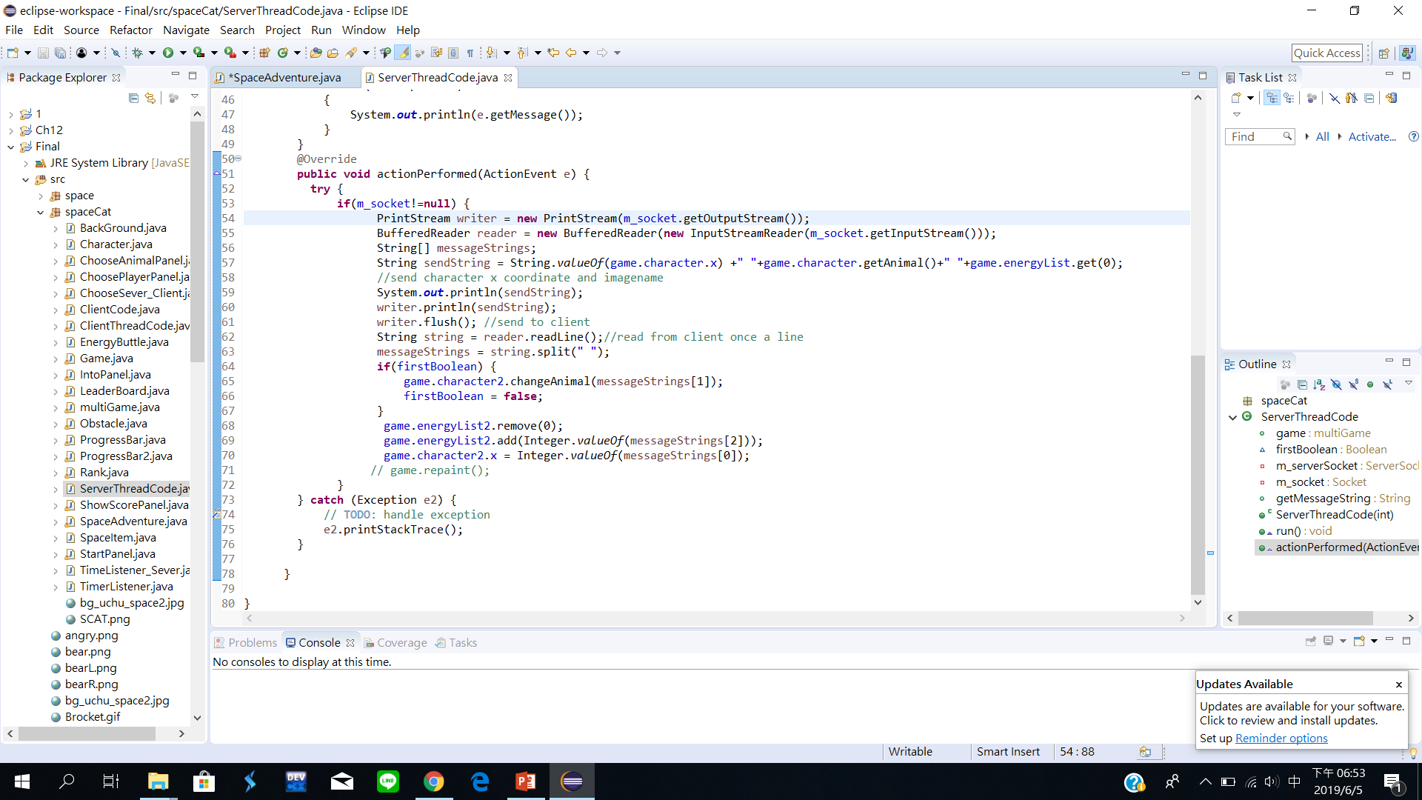
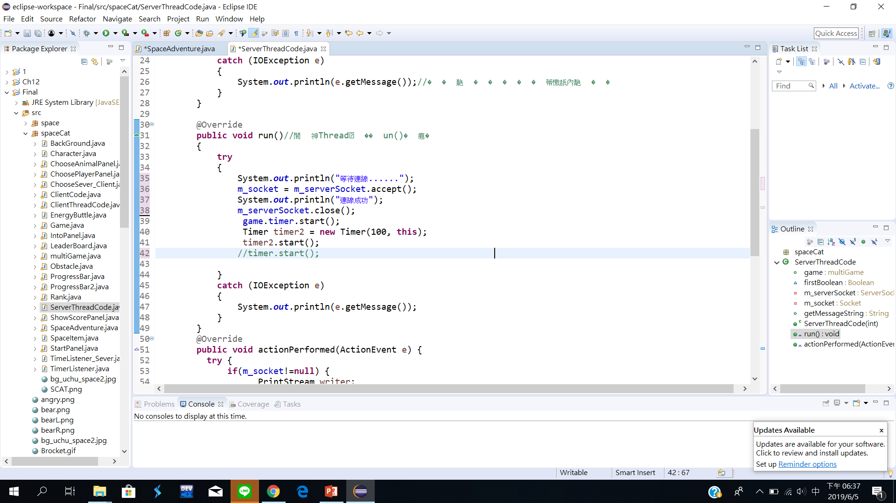
Socket
PrintStream writer = new PrintStream(m_socket.getOutputStream());
BufferedReader reader = new BufferedReader(new InputStreamReader(m_socket.getInputStream()));
連線傳送角色位置、表情及碰撞結果
flush()後傳送前面寫入要傳給Client的內容
待連線成功後，關閉Socket

Slide 21
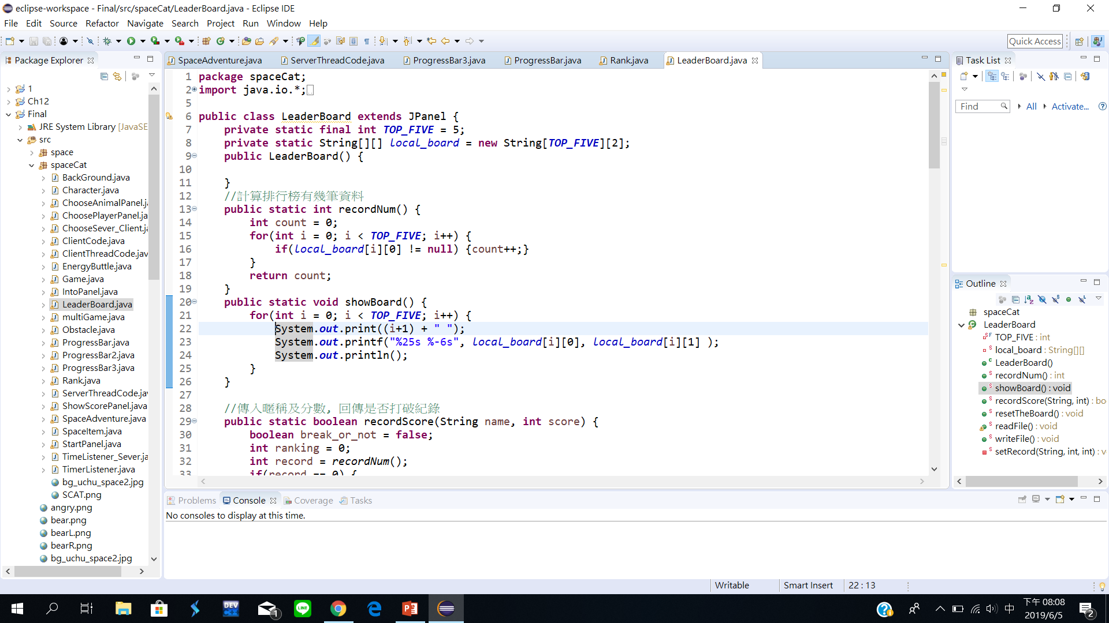
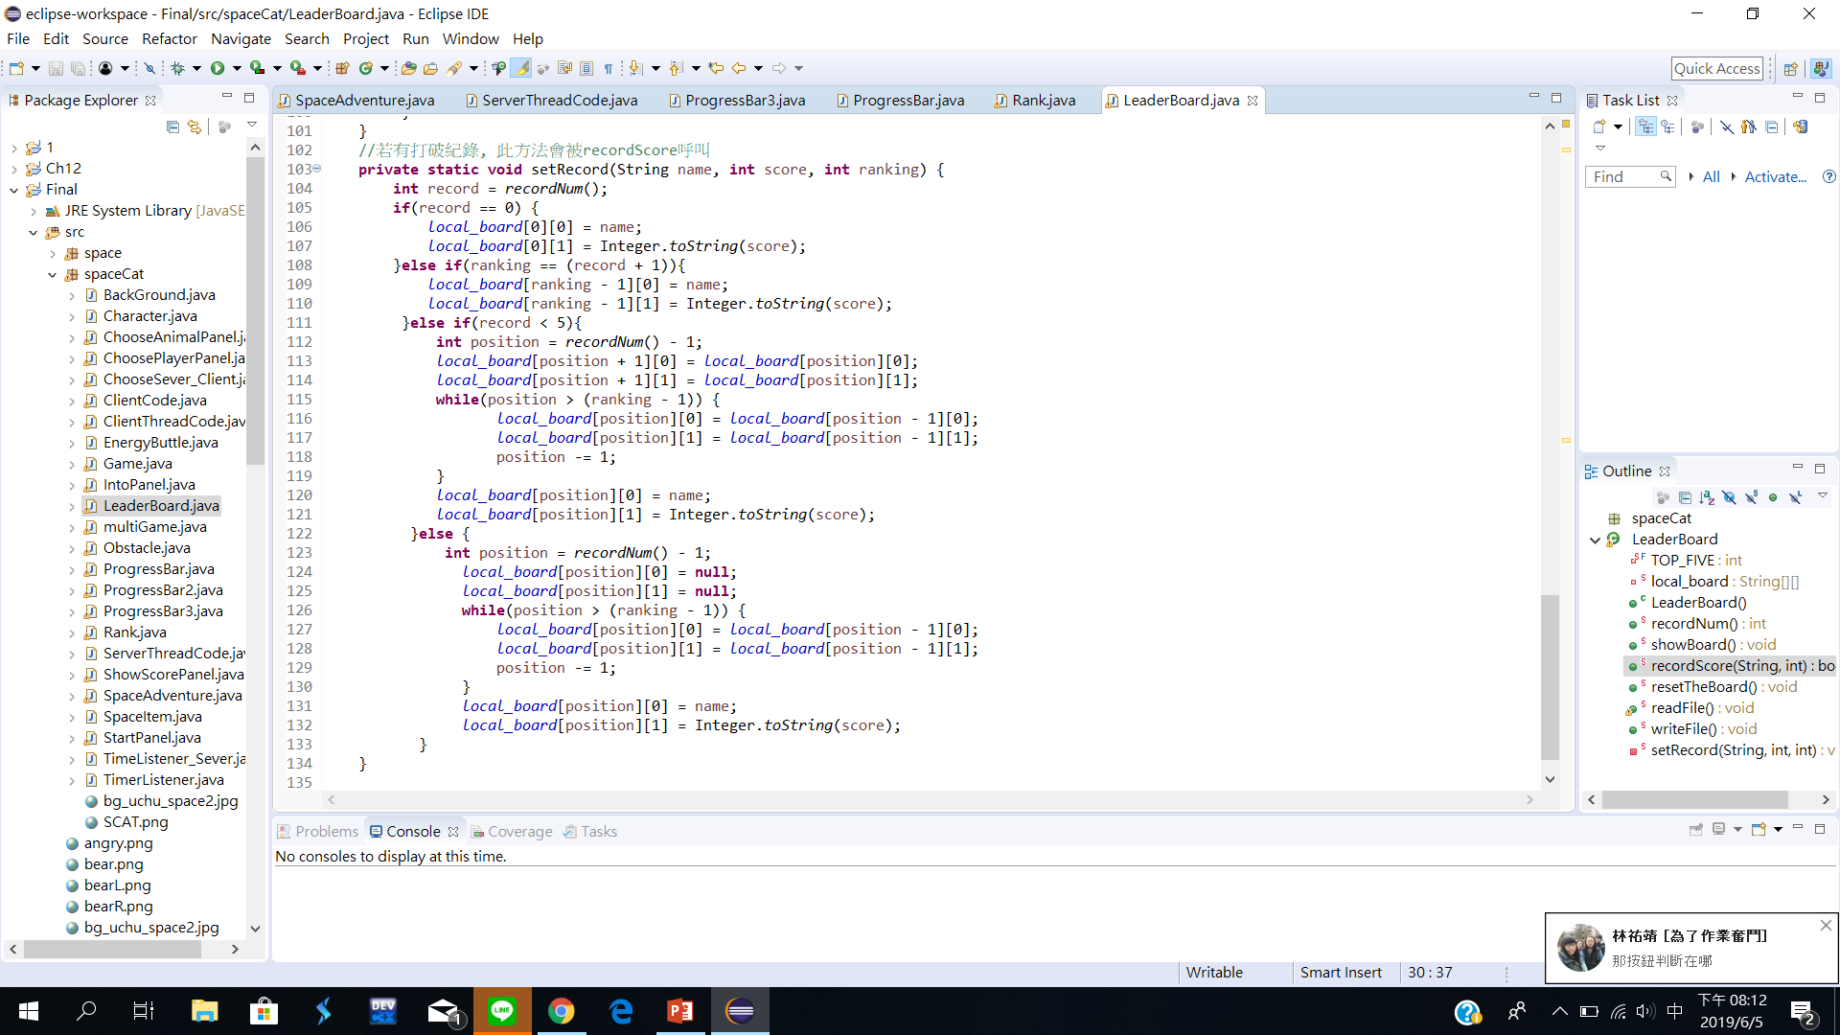
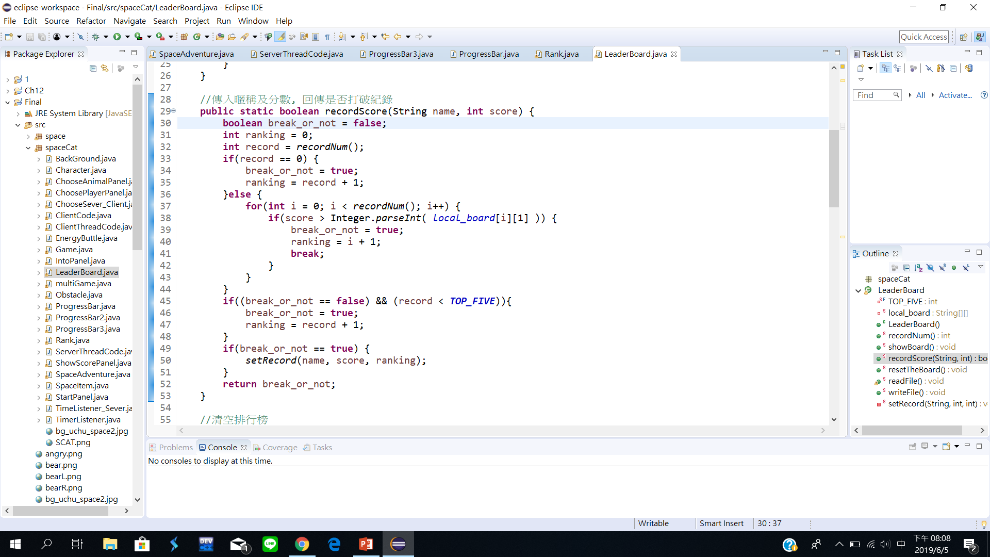
排行榜
讀檔後處理資料，再寫檔

Slide 22
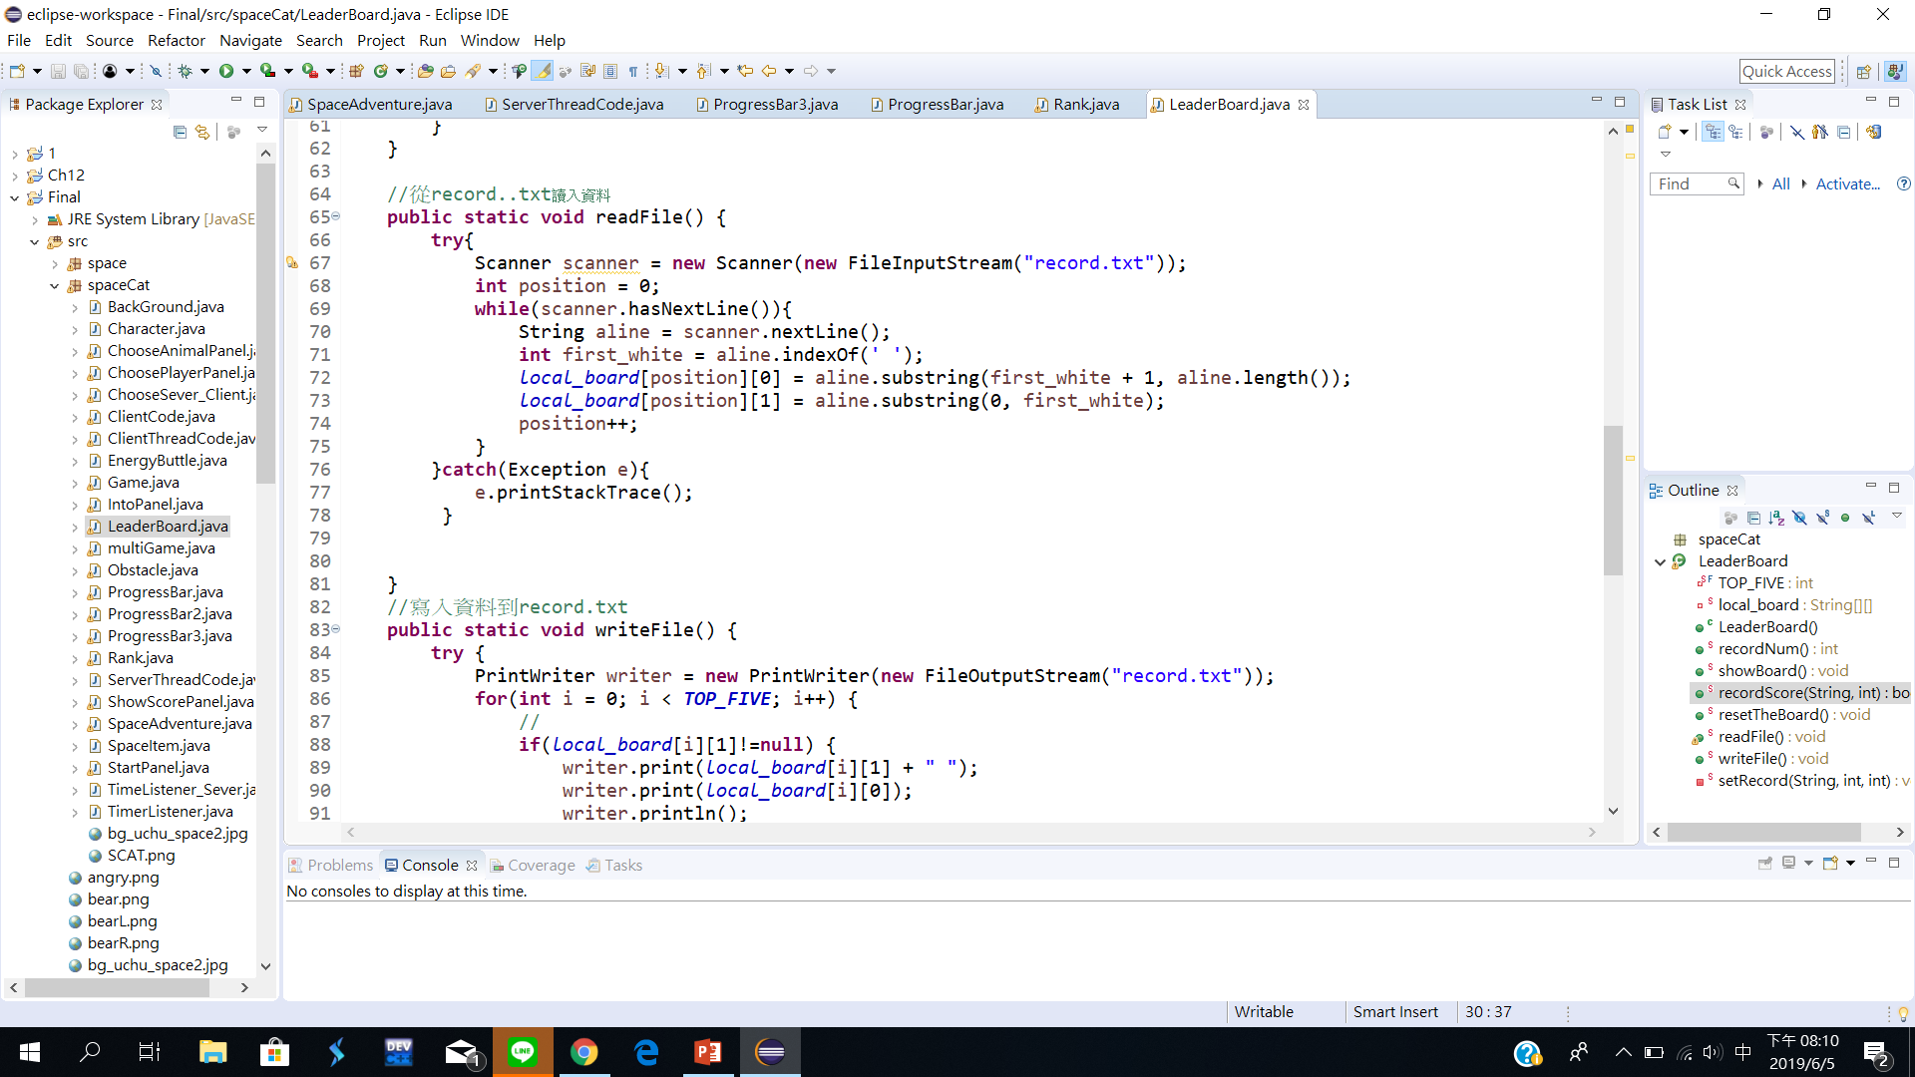
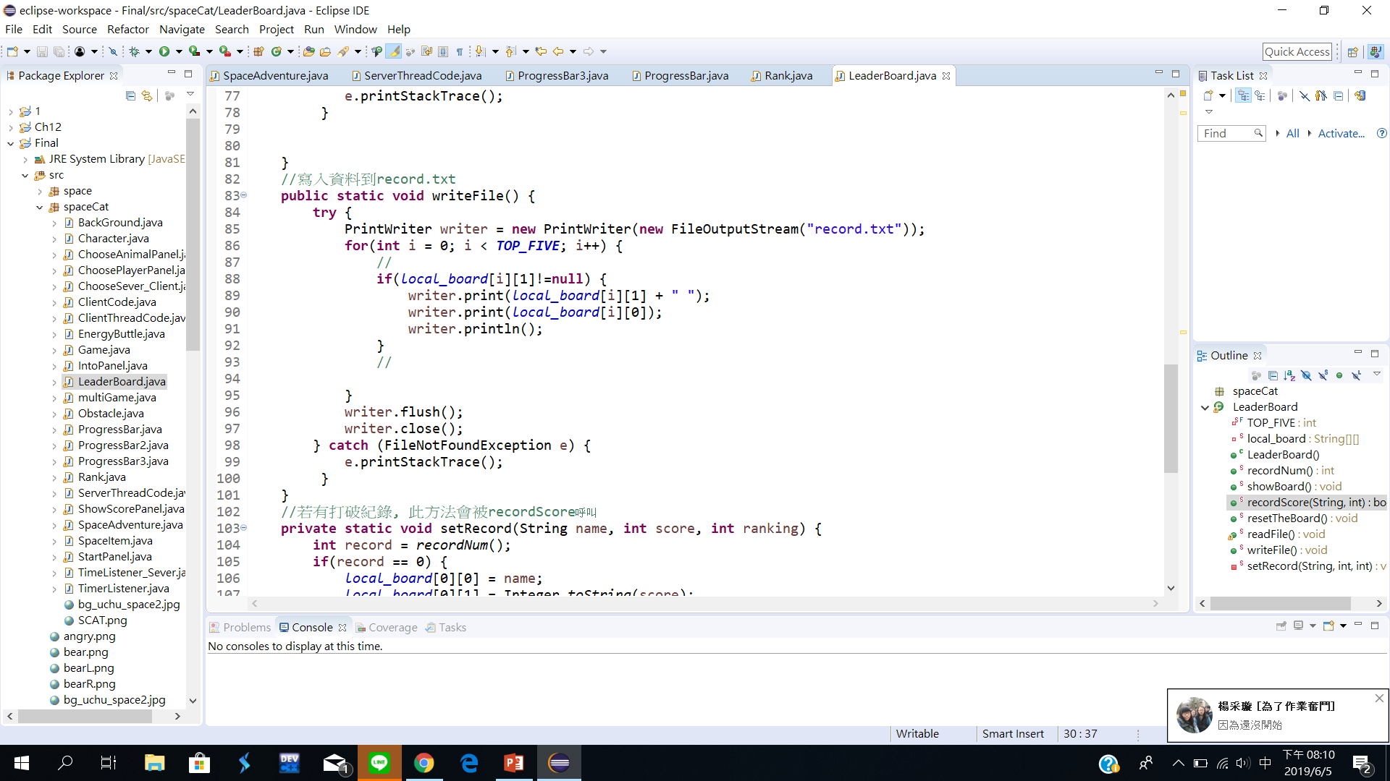
File I/O
, FileOutputStream
FileInputStream
FileOutputStream

Slide 23
PART 04
分工
分工表

Slide 24





團隊分工
林祐靖
楊采璇
鄭以昀
吳筑筠
主角移動&背景滾動
設計介面&介面切換
負責各種美化及美工
物體生成&碰撞
角色能量條增減
多人連線對戰
能量條與分數的顯示
統整code 整合遊戲
投影片
紀錄玩家名稱
排行功能
寫檔讀檔

Slide 25
THANK YOU

